Slide 1
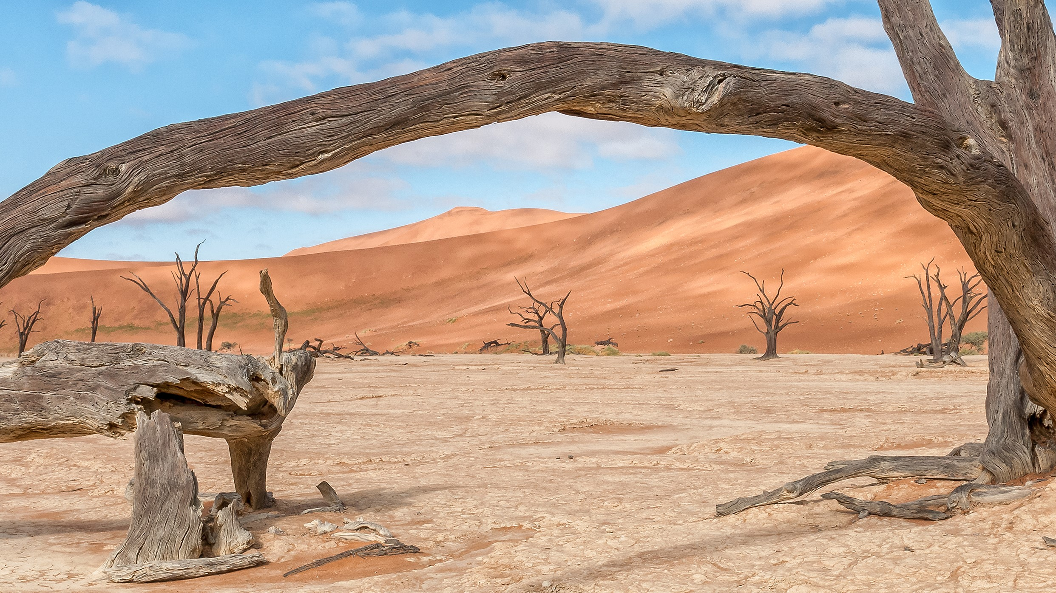

LE COEUR DE L'HOMME
BIENVENU
ALL NATIONS GOSPEL PUBLISHERS
www.angp-hb.co.za

Slide 2

LE COEUR DE L'HOMME
Ce livret est né en France en 1732, a été révisé et réécrit pour les champs de mission d'Afrique par le révérend
J.R. Gschwend en 1929, et a ensuite été traduit et imprimé sous copyright dans plus de 550 langues autochtones par All Nations Gospel Publishers qui le distribue aujourd'hui. dans 127 pays de mission.
Des personnes de toutes langues, classes sociales et religions sont amenées par ce livret à expérimenter la vérité spirituelle profonde et la signification du message de Dieu à l’humanité, tel qu’exprimé par le prophète Ézéchiel, 586 ans
avant Jésus-Christ :
Je te donnerai un cœur nouveau et un esprit nouveau,
alors vous serez mon peuple, et je serai votre Dieu!
Ézéchiel 36 : 26-28.
ALL NATIONS GOSPEL PUBLISHERS
www.angp-hb.co.za

Slide 3

LE COEUR DE L'HOMME
En lisant ce livre et en étudiant ses images, vous pourrez voir votre propre cœur. Laissez le projecteur de Dieu vous montrer l’état de votre cœur. Reconnaissez vos péchés et ne niez pas leur existence, car la Parole de Dieu nous dit que :
8. « Si nous disons que nous n'avons pas de péché, nous nous trompons nous-mêmes et il n'y a pas de vérité en nous.
9. Mais si nous confessons nos péchés à Dieu, il tiendra sa promesse et fera ce qui est juste : il nous pardonnera nos péchés et nous purifiera de tous nos méfaits.
7. « … et le sang de Jésus, son Fils, nous purifie de tout péché ».
(lire 1 Jean 1 : 1 - 10).
Vous êtes gouverné soit par Satan, soit par Dieu.
Vous êtes esclave du péché ou serviteur de Dieu.
Si le péché contrôle votre vie, ne le niez pas, mais criez vers Dieu.
ALL NATIONS GOSPEL PUBLISHERS
www.angp-hb.co.za

Slide 4
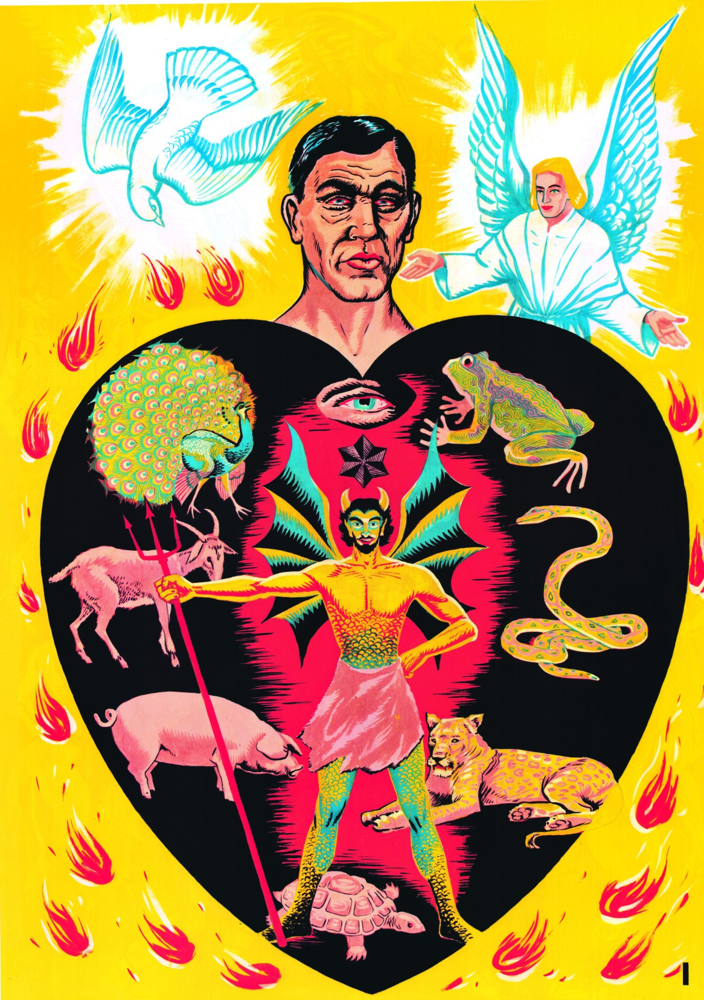
LE COEUR DU PÉCHEUR
ALL NATIONS GOSPEL PUBLISHERS
www.angp-hb.co.za

Slide 5
LE COEUR DU PÉCHEUR
LES YEUX ROUGES BLEARANTS parlent du péché de l'ivresse
LE PAON : la fierté se révèle de bien des manières différentes
LA CHÈVRE représente les désirs corporels, l'immoralité et l'adultère
LE COCHON : suggestions, expressions, images, littérature immorales
LA TORTUE parle de paresse, de lenteur à obéir lorsque Jésus vous appelle et de sorcellerie.
LÉOPARD : haine, colère , mauvaise humeur et rancune
LE SERPENT : le diable qui est très trompeur, intelligent et trompeur
LA GRENOUILLE parle du péché de l'avidité et de l'amour de l'argent
SATAN est le père de tous les mensonges et de ceux qui mentent
LA STAR parle de la conscience de chacun
L'ŒIL DE DIEU voit tout ce qui se passe dans le cœur humain
LANGUES DE FEU : L'AMOUR DE DIEU AUTOUR DU COEUR
L'ANGE REPRÉSENTE LA PAROLE DE DIEU
LA COLOMBE EST UN SIGNE DU SAINT-ESPRIT
ALL NATIONS GOSPEL PUBLISHERS
www.angp-hb.co.za

Slide 6
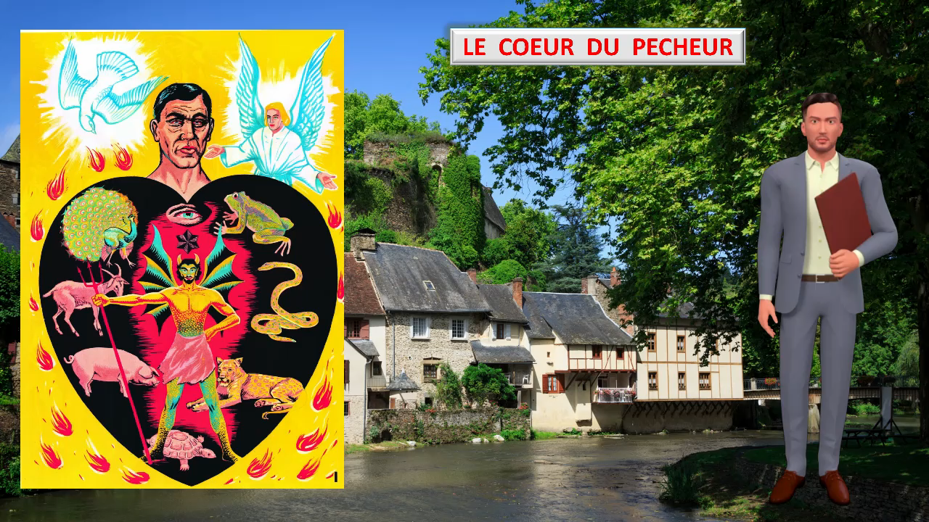

Slide 7
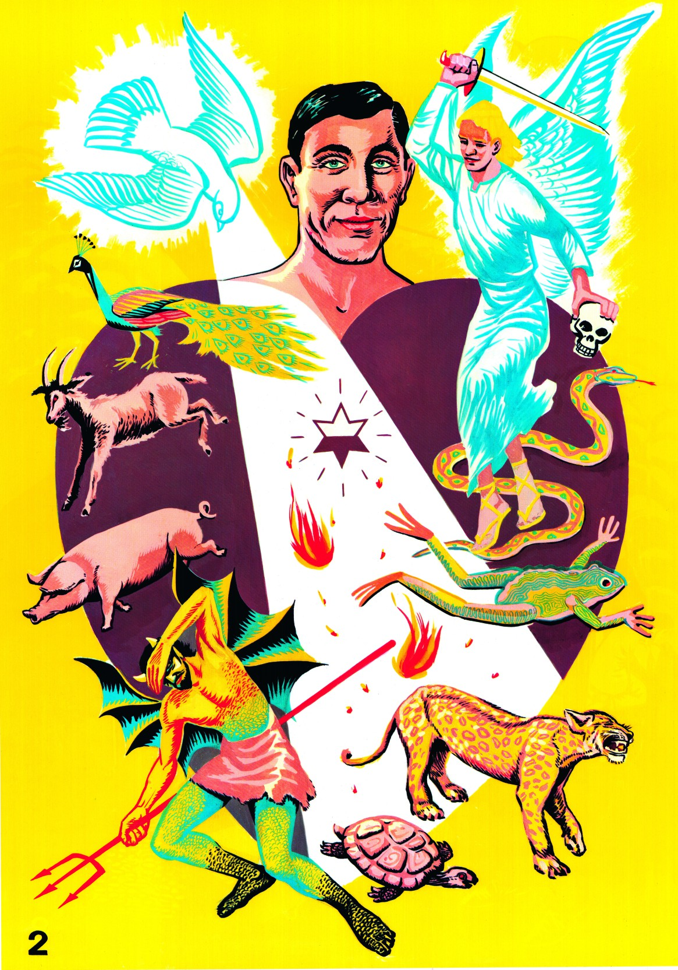
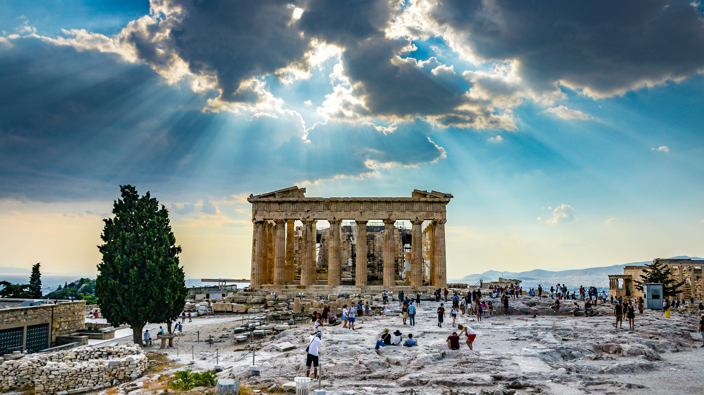
LE COEUR CONVAINCU DU PÉCHÉ
ALL NATIONS GOSPEL PUBLISHERS
www.angp-hb.co.za

Slide 8
LE COEUR CONVAINCU DU PÉCHÉ
Ici, nous voyons le pécheur commencer à prendre note du message de Dieu et à ouvrir son cœur à l'amour de Dieu.
Le Saint-Esprit commence à briller dans le cœur sombre et pécheur. La lumière de Dieu entre dans son cœur pour chasser toutes les ténèbres. Quand la lumière de Dieu entre, les ténèbres doivent disparaître.
Jésus a dit : Je suis la lumière du monde. Celui qui me suit aura la lumière de la vie et ne marchera jamais
dans les ténèbres.
(Jean 8 : 12)
Si le Fils (Jésus) vous libère, alors vous serez
vraiment libres.
(Jean 8 : 36)
ALL NATIONS GOSPEL PUBLISHERS
www.angp-hb.co.za

Slide 9
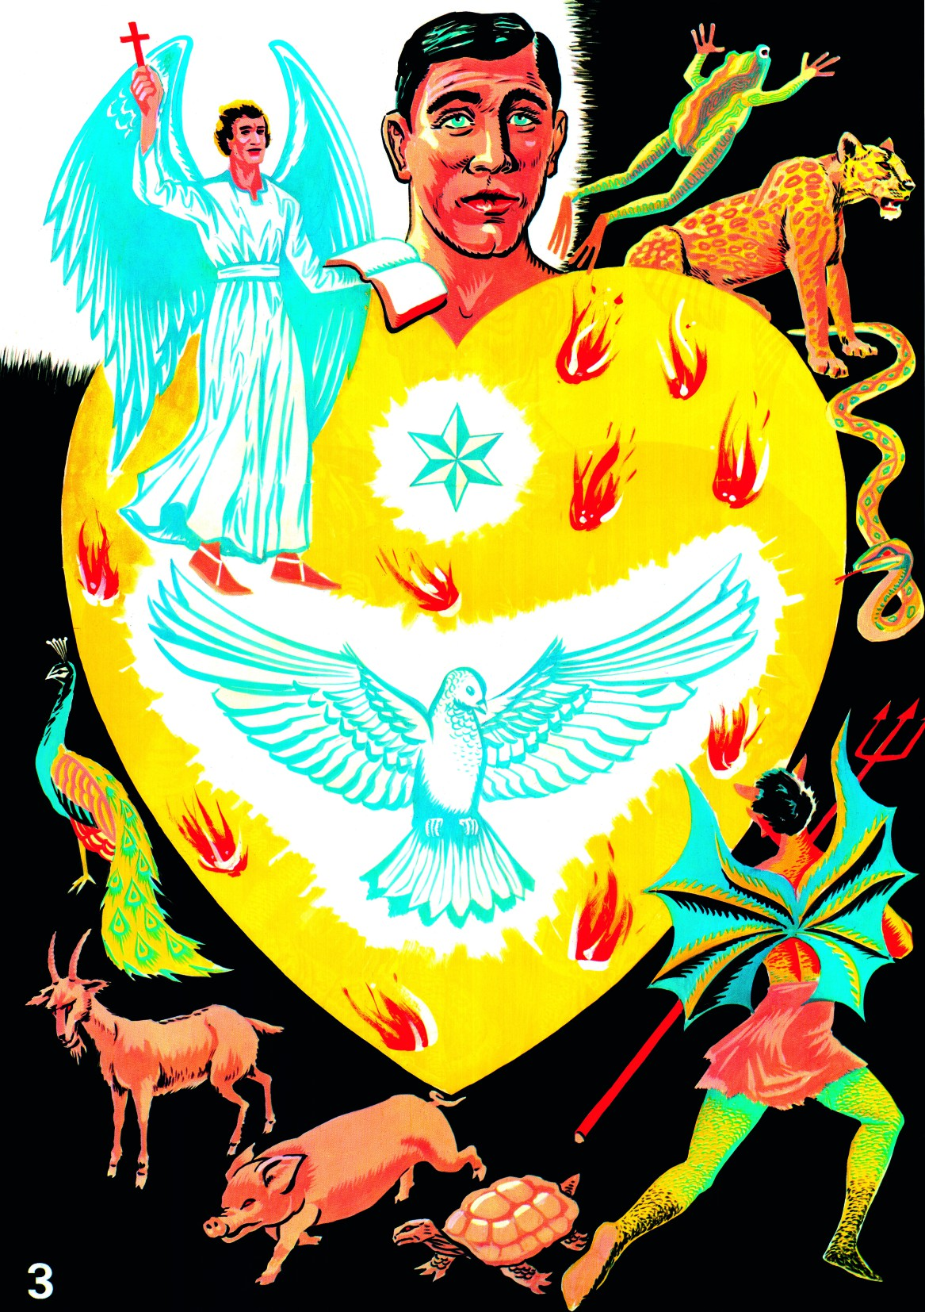

LE COEUR REPENTIANT
ALL NATIONS GOSPEL PUBLISHERS
www.angp-hb.co.za

Slide 10
LE COEUR REPENTIANT
Cette photo montre le cœur de quelqu'un qui prend au sérieux
trouver la bonne relation avec Dieu.
En voyant la croix que lui montre l'ange, la Parole de Dieu, cela brise son cœur maintenant désolé. Il est ému par un regret et une tristesse profonds et sincères face à ses nombreux péchés. Lorsqu’il voit le grand amour de Dieu exprimé en Jésus-Christ, cet amour fait fondre son cœur. Il commence à comprendre que Jésus-Christ, le Fils de Dieu, est venu pour enlever ses nombreux péchés.
Jésus était prêt à mourir à sa place sur la croix.
Crée en moi un cœur pur, ô Dieu,
et mets en moi un esprit nouveau et loyal.
(Psaume 51 : 10)
Encore une fois, la Parole de Dieu dit : J’aime ceux qui sont humbles et repentants, qui me craignent et m’obéissent.
(Ésaïe 66 : 2)
ALL NATIONS GOSPEL PUBLISHERS
www.angp-hb.co.za

Slide 11
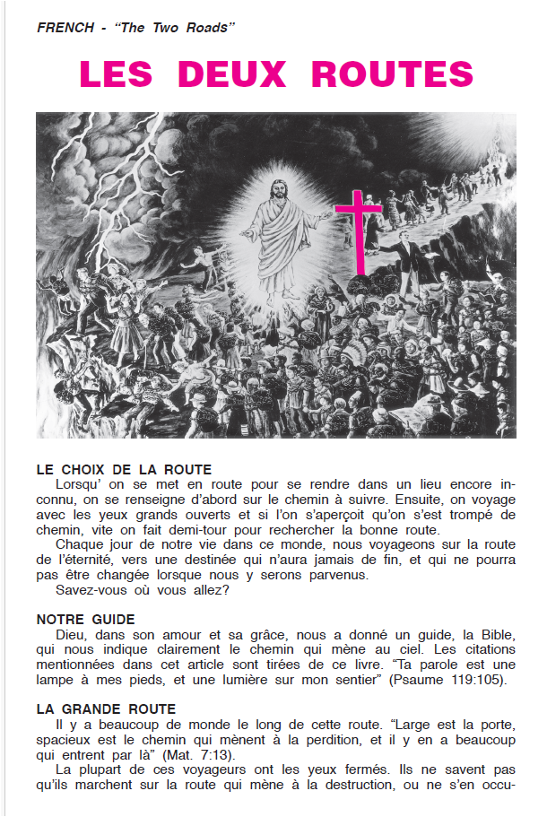
LES DEUX ROUTES
ALL NATIONS GOSPEL PUBLISHERS
CHOISIR LA ROUTE
NOTRE GUIDE
LA LARGE ROUTE
LES CHARGES
L'ÉCLAIR
LE FEU
LE MODE DE VIE – LE SAUVEUR
SA RÉSURRECTION
PARADIS
COMMENT POUVONS-NOUS COMMENCER SUR LE CHEMIN DU PARADIS
COMMENT VIVRE LE NOUVEAU LIVE
ALL NATIONS GOSPEL PUBLISHERS
www.angp-hb.co.za

Slide 12
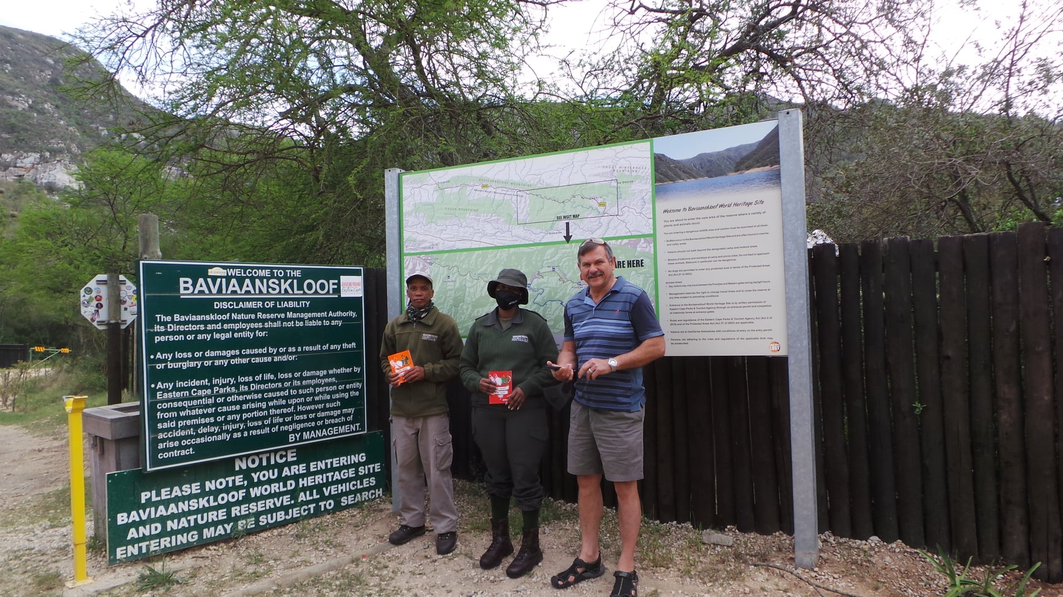
COMMENT POUVONS-NOUS COMMENCER SUR LE CHEMIN DU PARADIS
Détournez-vous de vos péchés et croyez à la Bonne Nouvelle. (Marc 1:15).
Venez au Seigneur Jésus-Christ, dans la prière, tel que vous êtes avec votre fardeau de péché, et demandez-lui de vous pardonner. Il dit : Je ne refuserai jamais quiconque vient à moi. (Jean 6 :37). Venez à moi, vous tous qui êtes fatigués de porter de lourdes charges, et je vous donnerai du repos. (Matt. 11:28).
Croyez en Christ seul pour votre délivrance du péché. Le sang de Jésus, son Fils, nous purifie de tout péché. (1 Jean 1:7).
Il vous donnera une nouvelle vie... la vie éternelle. Le Christ a dit : Celui qui entend mes paroles et croit en Celui qui m'a envoyé a la vie éternelle. Il ne sera pas jugé, mais il est déjà passé de la mort à la vie. (Jean 5 :24). Quand quelqu'un est uni au Christ, il est un être nouveau ; l’ancien est parti, le nouveau est arrivé. (2 Cor. 5:17).
Vous aurez la paix dans votre cœur. Maintenant que nous avons été réconciliés avec Dieu par la foi, nous avons la paix avec Dieu par notre Seigneur Jésus-Christ. (Rom. 5:1). Le témoignage est le suivant : Dieu nous a donné la vie éternelle, et cette vie a sa source en Son Fils. Celui qui a le Fils a cette vie ; celui qui n'a pas le Fils de Dieu n'a pas la vie. Je vous écris ceci afin que vous sachiez que vous avez la vie éternelle – vous qui croyez au Fils de Dieu. (1 Jean 5 : 11-13).

Slide 13
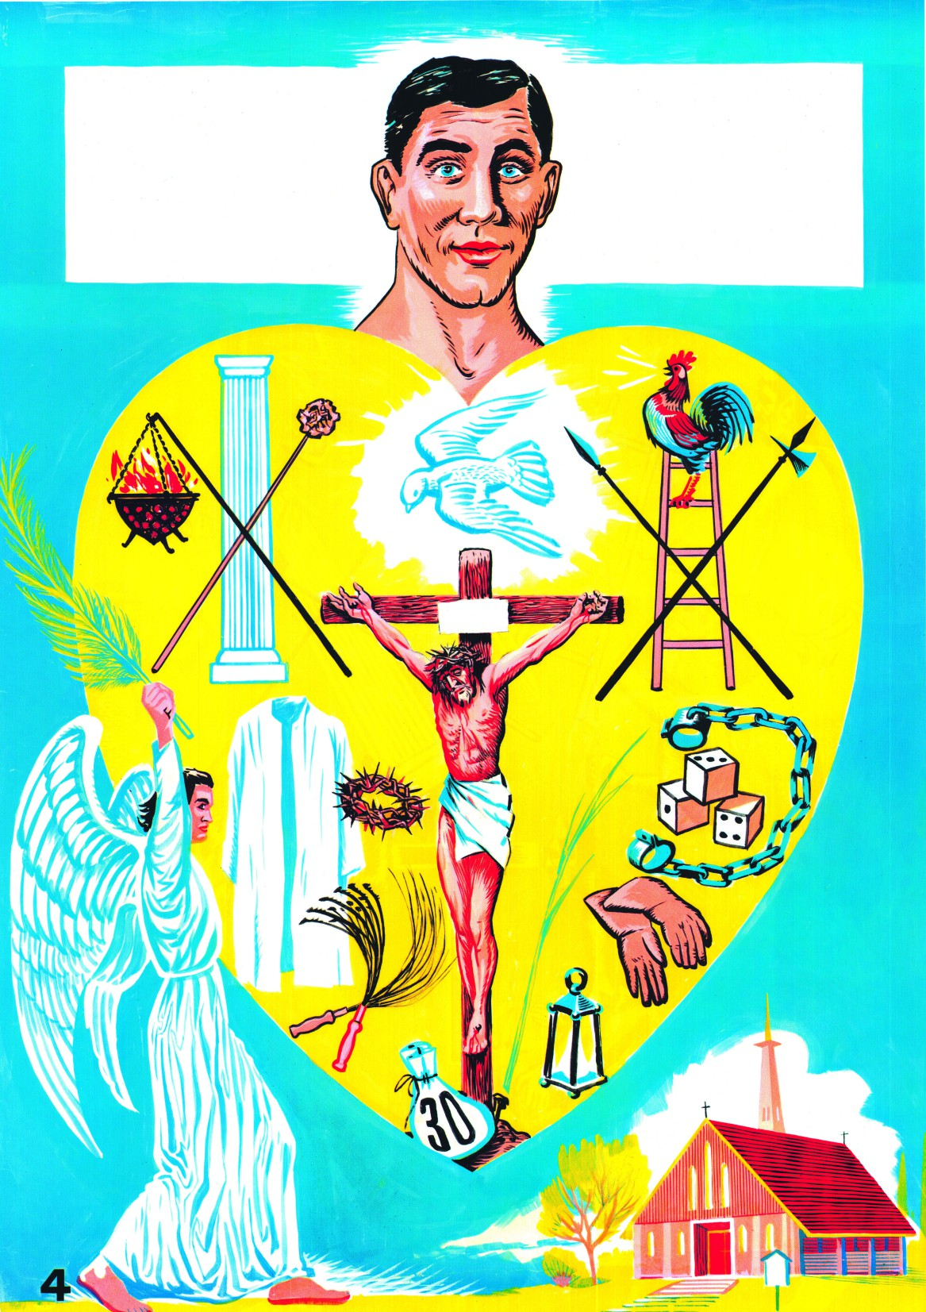
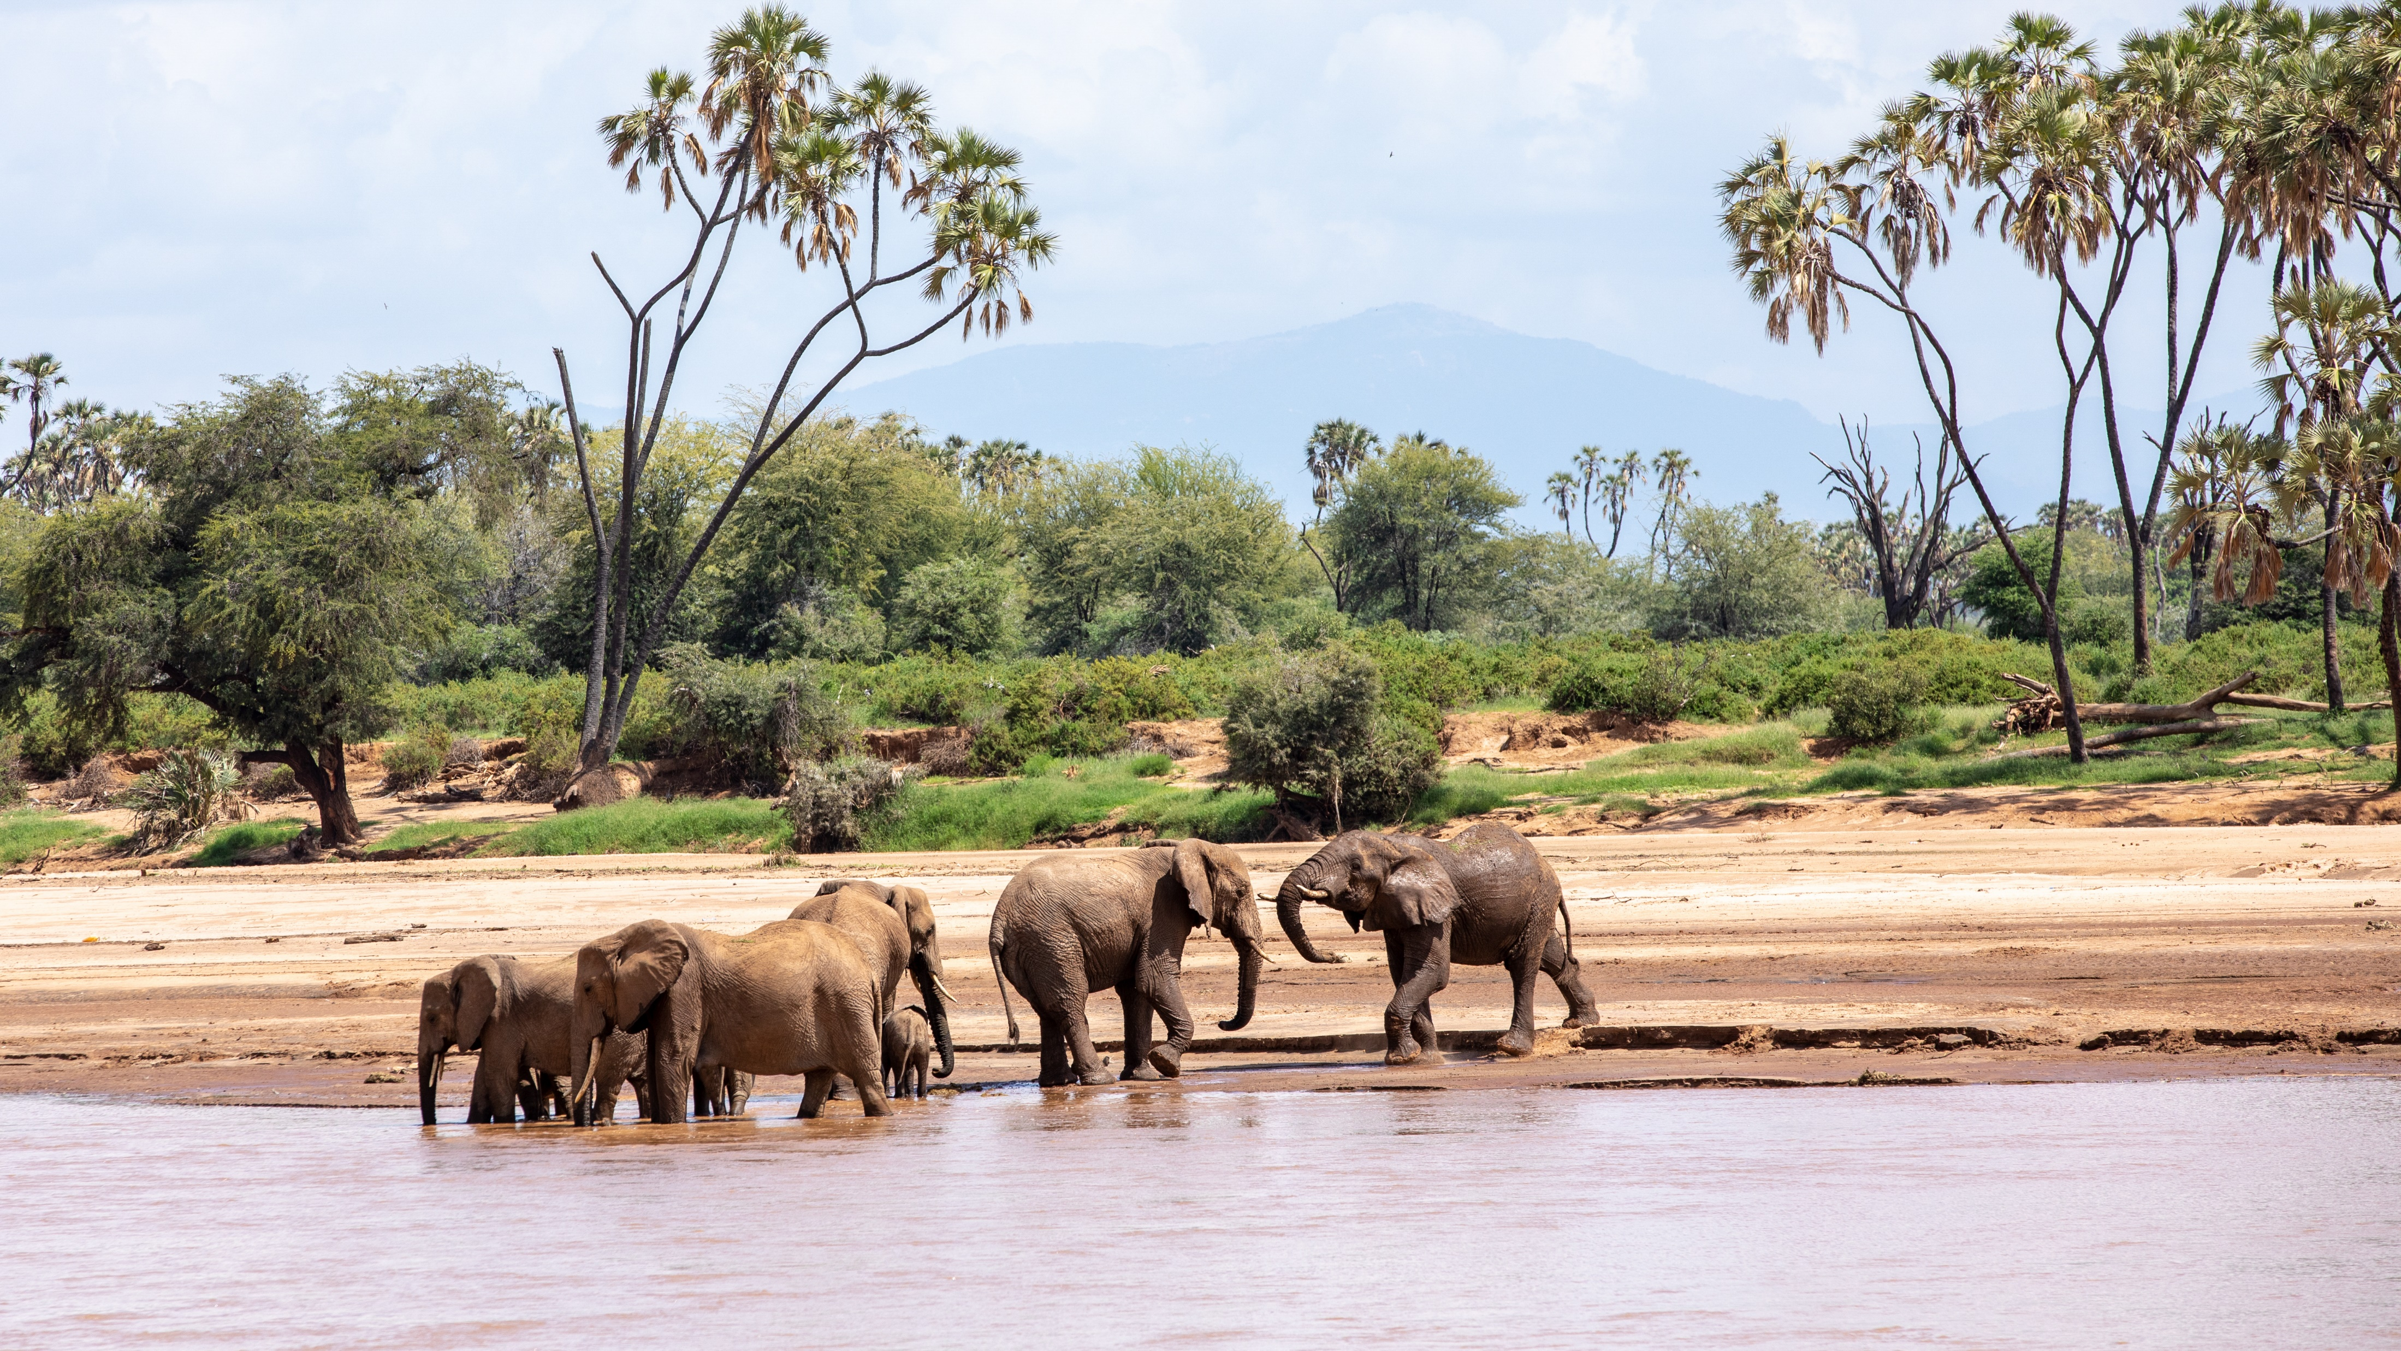
MOURIR AVEC LE CHRIST
ALL NATIONS GOSPEL PUBLISHERS
www.angp-hb.co.za

Slide 14
MOURIR AVEC LE CHRIST
Cette image parle d'un chrétien qui a trouvé la paix parfaite et le salut éternel grâce à la mort de notre
Seigneur et Sauveur, Jésus-Christ.
Cette personne ne se vante de rien d'autre que « seulement de la croix de notre Seigneur Jésus-Christ ; car par le moyen de sa croix, le monde est mort pour nous, et nous sommes morts pour le monde. (Galates 6 : 14). Jésus est mort sur la croix afin que nous puissions, nous aussi, « mourir au péché et vivre pour la justice ».
(1 Pierre 2 : 24)
Déclarez-vous ouvertement que vous avez donné votre cœur à Jésus-Christ, par ce que vous dites et faites ?
Ou avez-vous honte de le faire savoir aux autres ?
Jésus a dit : « Si quelqu'un déclare publiquement qu'il m'appartient, je ferai de même pour lui devant mon Père qui est aux cieux. Mais si quelqu'un me rejette publiquement,
Je le rejetterai devant mon Père céleste.
(Matthieu 10 : 32-33)
ALL NATIONS GOSPEL PUBLISHERS
www.angp-hb.co.za

Slide 15
MOURIR AVEC LE CHRIST – POURQUOI L’ÉGLISE EST-ELLE HORS DU COEUR ?
Il y a beaucoup de soi-disant chrétiens qui prient, partagent le sacrement de la sainte communion, chantent les chants de Dieu et pourtant, par leurs actions pécheresses, crucifient à nouveau constamment le Fils de Dieu. (lire Hébreux 6-6).
Les gens en général veulent recevoir toutes les bénédictions de Dieu, toute la pluie et tout le soleil, mais ils ne veulent pas s’engager à servir Dieu comme leur Seigneur et Maître. Pour beaucoup, Dieu n’est assez bon que pour aider dans les moments de difficulté et de désespoir.
Pas tous ceux qui m’appellent ‘Seigneur’. Seigneur, entreront dans le Royaume des cieux, mais seulement ceux qui font ce que mon Père céleste veut qu’ils fassent.
(lire Matthieu 7 : 21-27).
ALL NATIONS GOSPEL PUBLISHERS
www.angp-hb.co.za

Slide 16
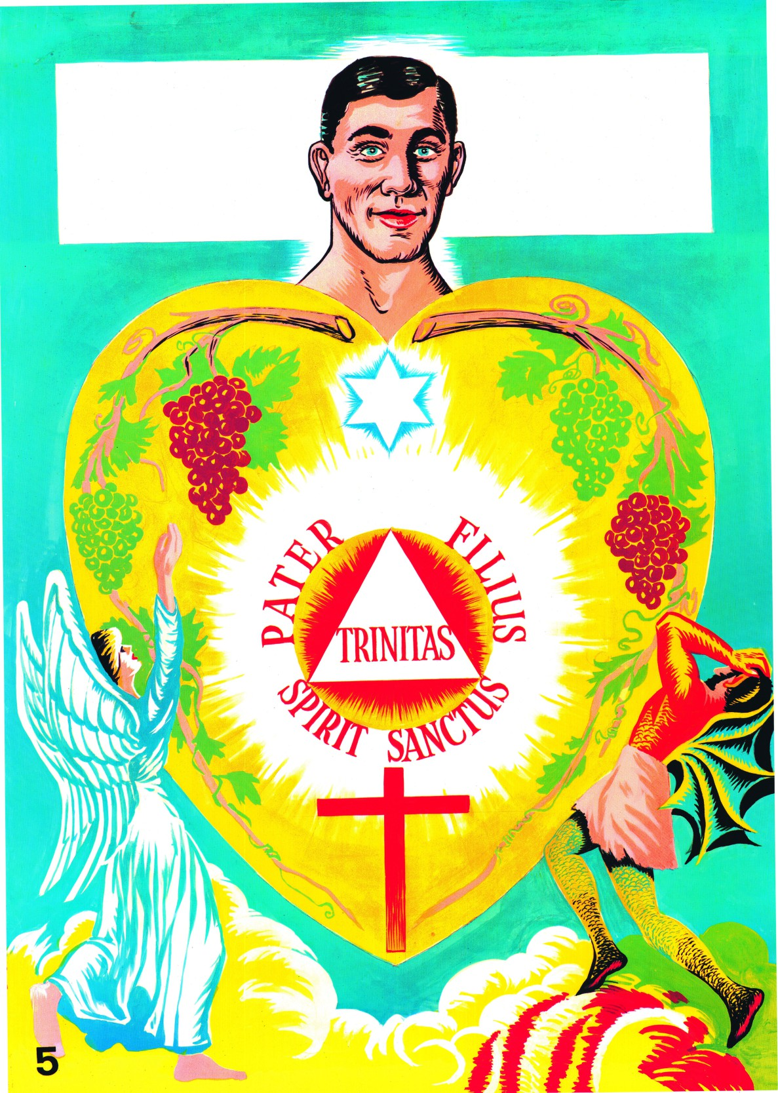
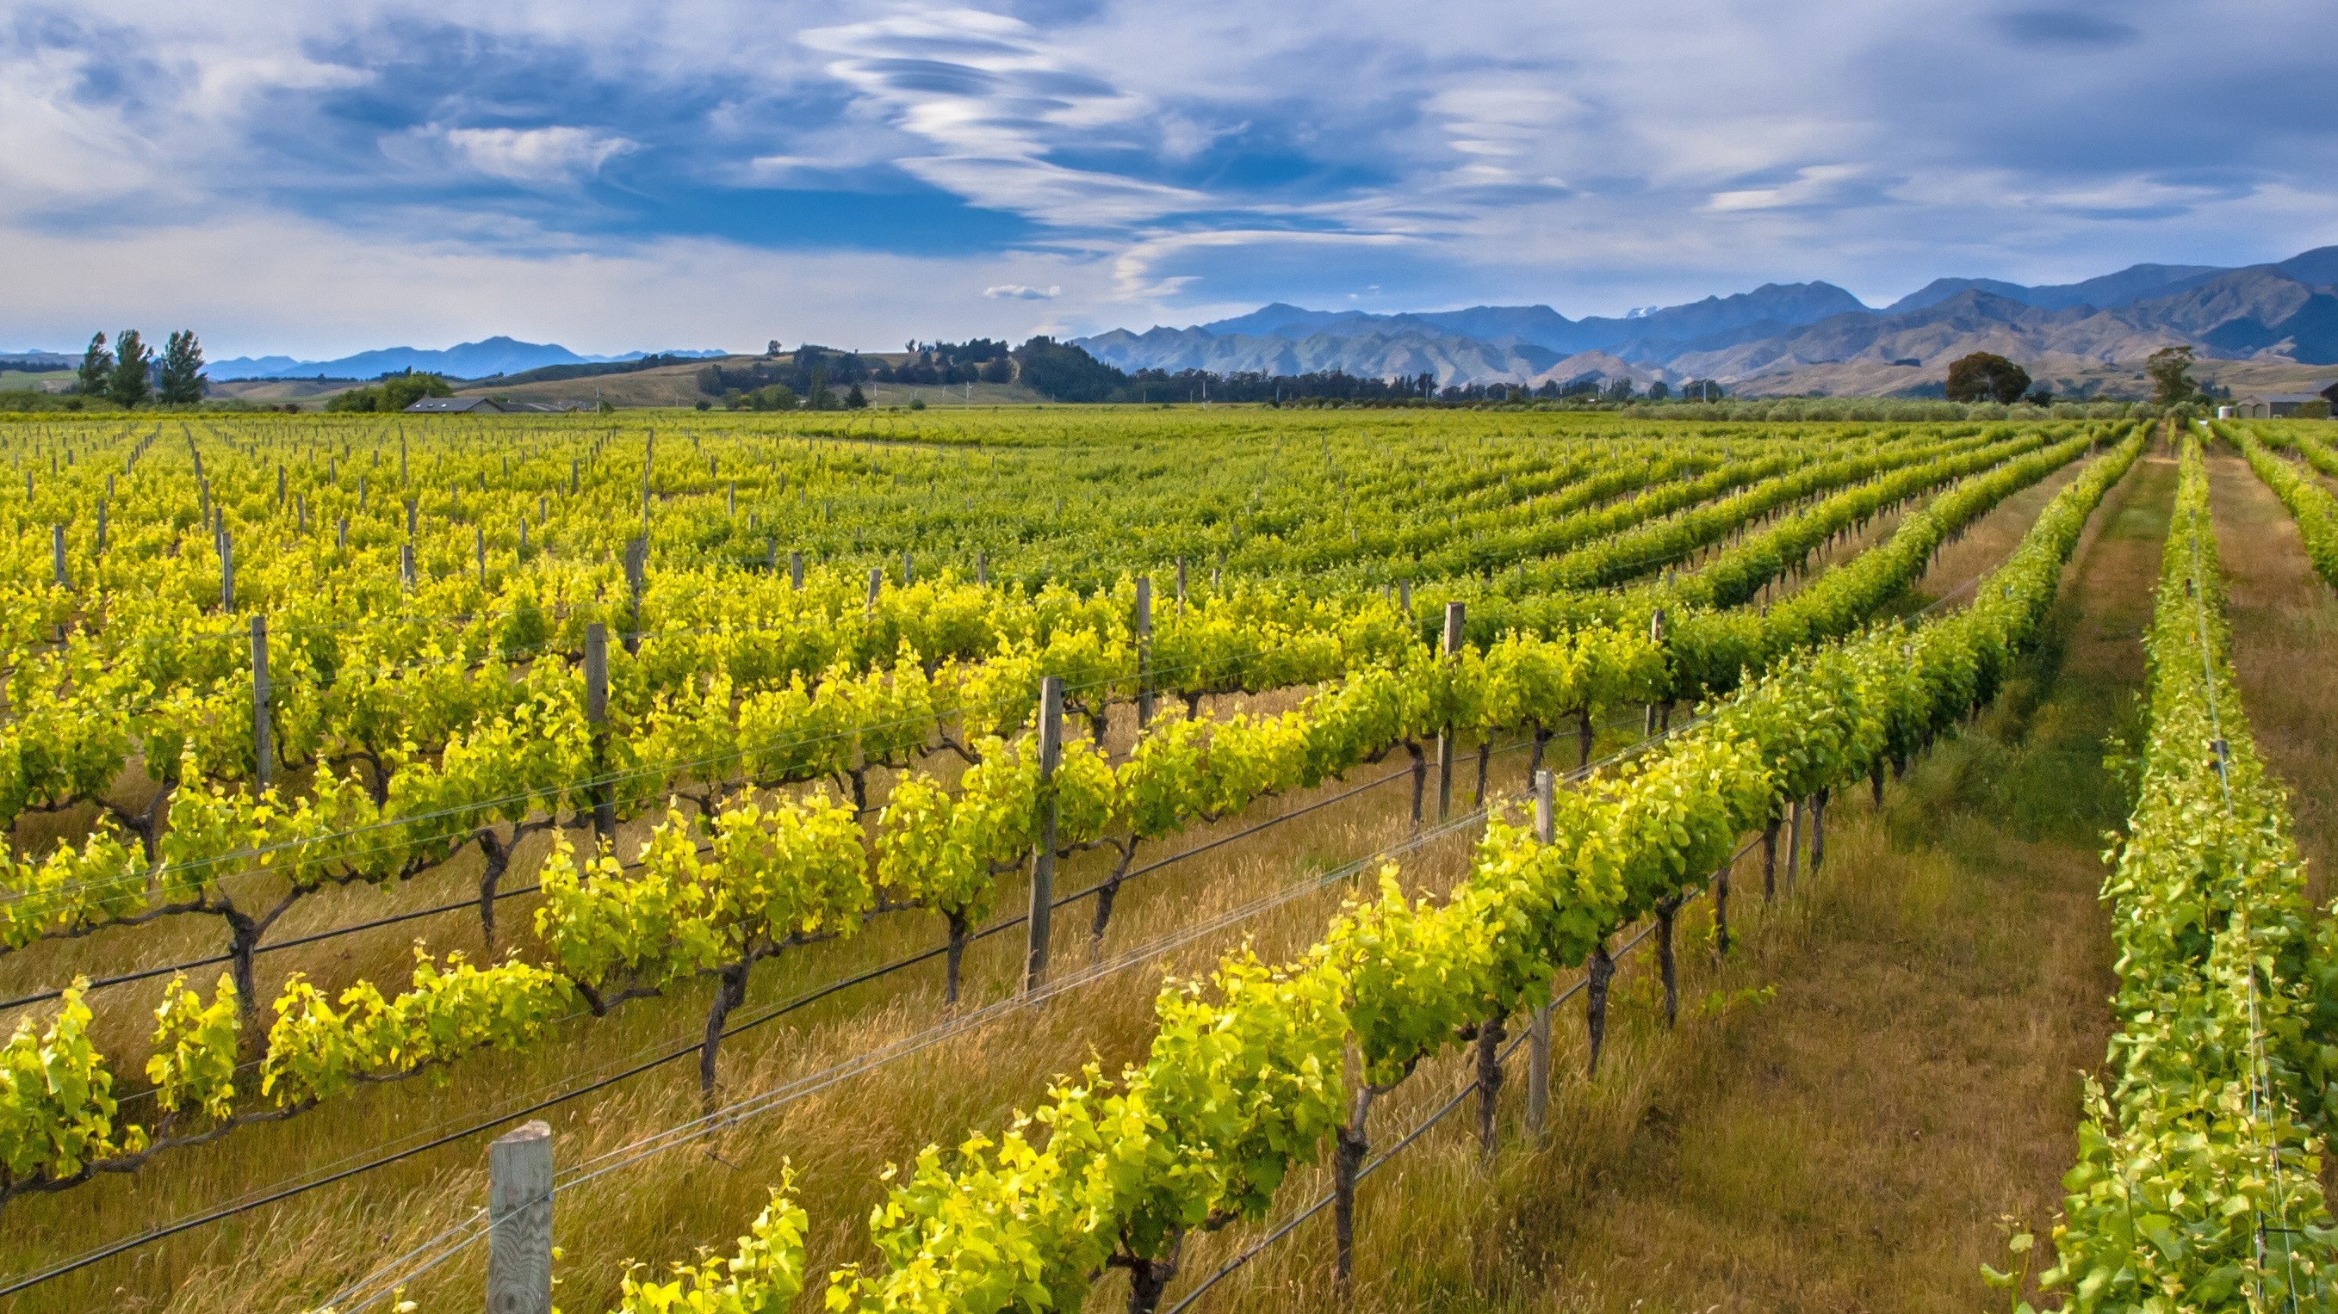
LE TEMPLE DE DIEU
ALL NATIONS GOSPEL PUBLISHERS
www.angp-hb.co.za

Slide 17
LE TEMPLE DE DIEU
Cette image montre le cœur purifié du pécheur qui a été sauvé par la grâce et la miséricorde de Dieu.
Le cœur est désormais devenu un véritable temple de Dieu. Le péché a été chassé. Au lieu des divers animaux contrôlés par Satan, le père du mensonge, nous voyons le
Saint-Esprit, l'Esprit de Vérité, vivant dans le cœur.
Au lieu d'être le lieu de reproduction du péché, le cœur est devenu un bel arbre ou jardin fruitier, portant les fruits de l'Esprit, tels que l'amour, la joie, la paix, l'humilité, la patience, la bonté, la bonté, la fidélité, la maîtrise de soi, et d'autres, qui sont acceptables et agréables
à Dieu et aux hommes.
(Galates 5 : 22 - 23)
ALL NATIONS GOSPEL PUBLISHERS
www.angp-hb.co.za

Slide 18
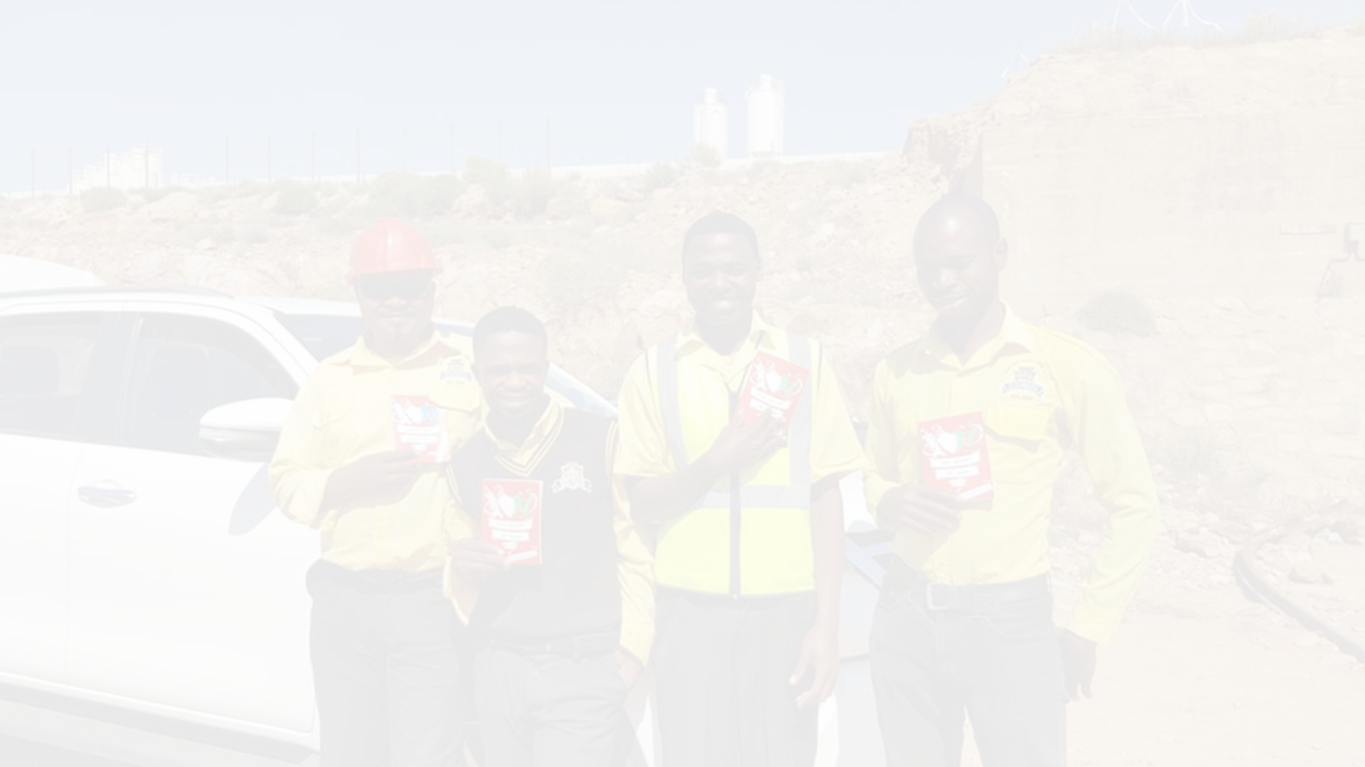
COMMENT VIVRE LE NOUVEAU LIVE
Lisez la Bible tous les jours. En plus d’être une lumière sur notre chemin, c’est une nourriture pour l’âme. "Soyez comme des nouveau-nés, toujours assoiffés du lait pur spirituel, afin qu'en le buvant vous puissiez grandir."
(1 Pierre 2:2). Demandez à Dieu de vous guider et de vous enseigner par son Saint-Esprit pendant que vous lisez.
Approchez-vous de Dieu dans la prière chaque jour, en priant au nom de Jésus : « Ne vous inquiétez de rien, mais dans toutes vos prières, demandez à Dieu ce dont vous avez besoin, en le lui demandant toujours avec un cœur reconnaissant. Et la paix de Dieu, qui dépasse de loin l'entendement humain, gardera vos cœurs et vos esprits en sécurité en union avec Jésus-Christ." (Philippines 4:6,7).
Parlez du Christ aux autres. "Retourne vers ta famille et dis-leur tout ce que le Seigneur a fait pour toi et combien il a été gentil avec toi." (Marc 5:19).
En cas de tentation, invoquez le Seigneur. "Il peut aider ceux qui sont tentés, parce que Lui-même a été tenté et a souffert." (Hébreux 2:18).
Si vous péchez à nouveau, confessez-le rapidement à Dieu. "Mais si nous confessons nos péchés à Dieu, il tiendra sa promesse et fera ce qui est juste ; il nous pardonnera nos péchés et nous purifiera de tout mal." (1 Jean 1:9).
Essayez de vous associer à d’autres croyants au Seigneur Jésus-Christ. "Mon commandement est le suivant : aimez-vous les uns les autres, comme je vous aime." (Jean 15:12).
Obéissez toujours à Dieu. "Celui qui m'aime obéira à mon enseignement." (Jean 14 :23).
N'ayez pas peur, car Christ est avec vous. "Je ne te quitterai jamais, je ne t'abandonnerai jamais." (Hébreux 13:5).
Donnez-vous entièrement au Seigneur Jésus-Christ. Laissez-le diriger votre vie selon sa volonté.
De cette façon, vous trouverez le vrai bonheur.

Slide 19
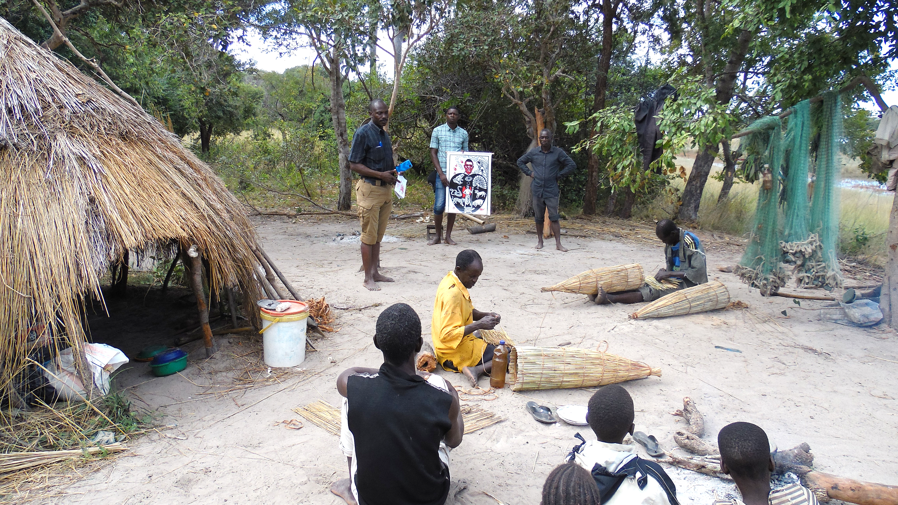
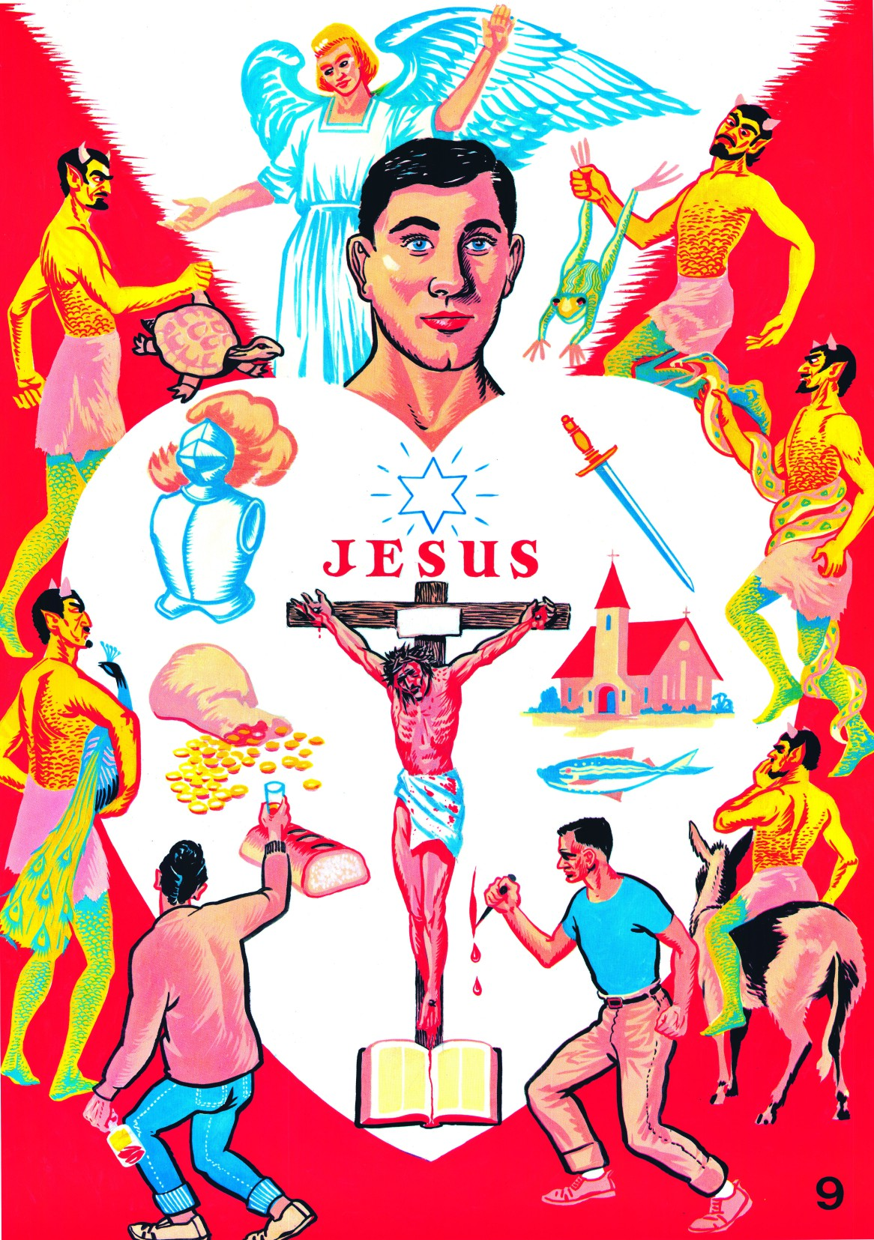
LE COEUR VICTORIEUX
ALL NATIONS GOSPEL PUBLISHERS
www.angp-hb.co.za

Slide 20
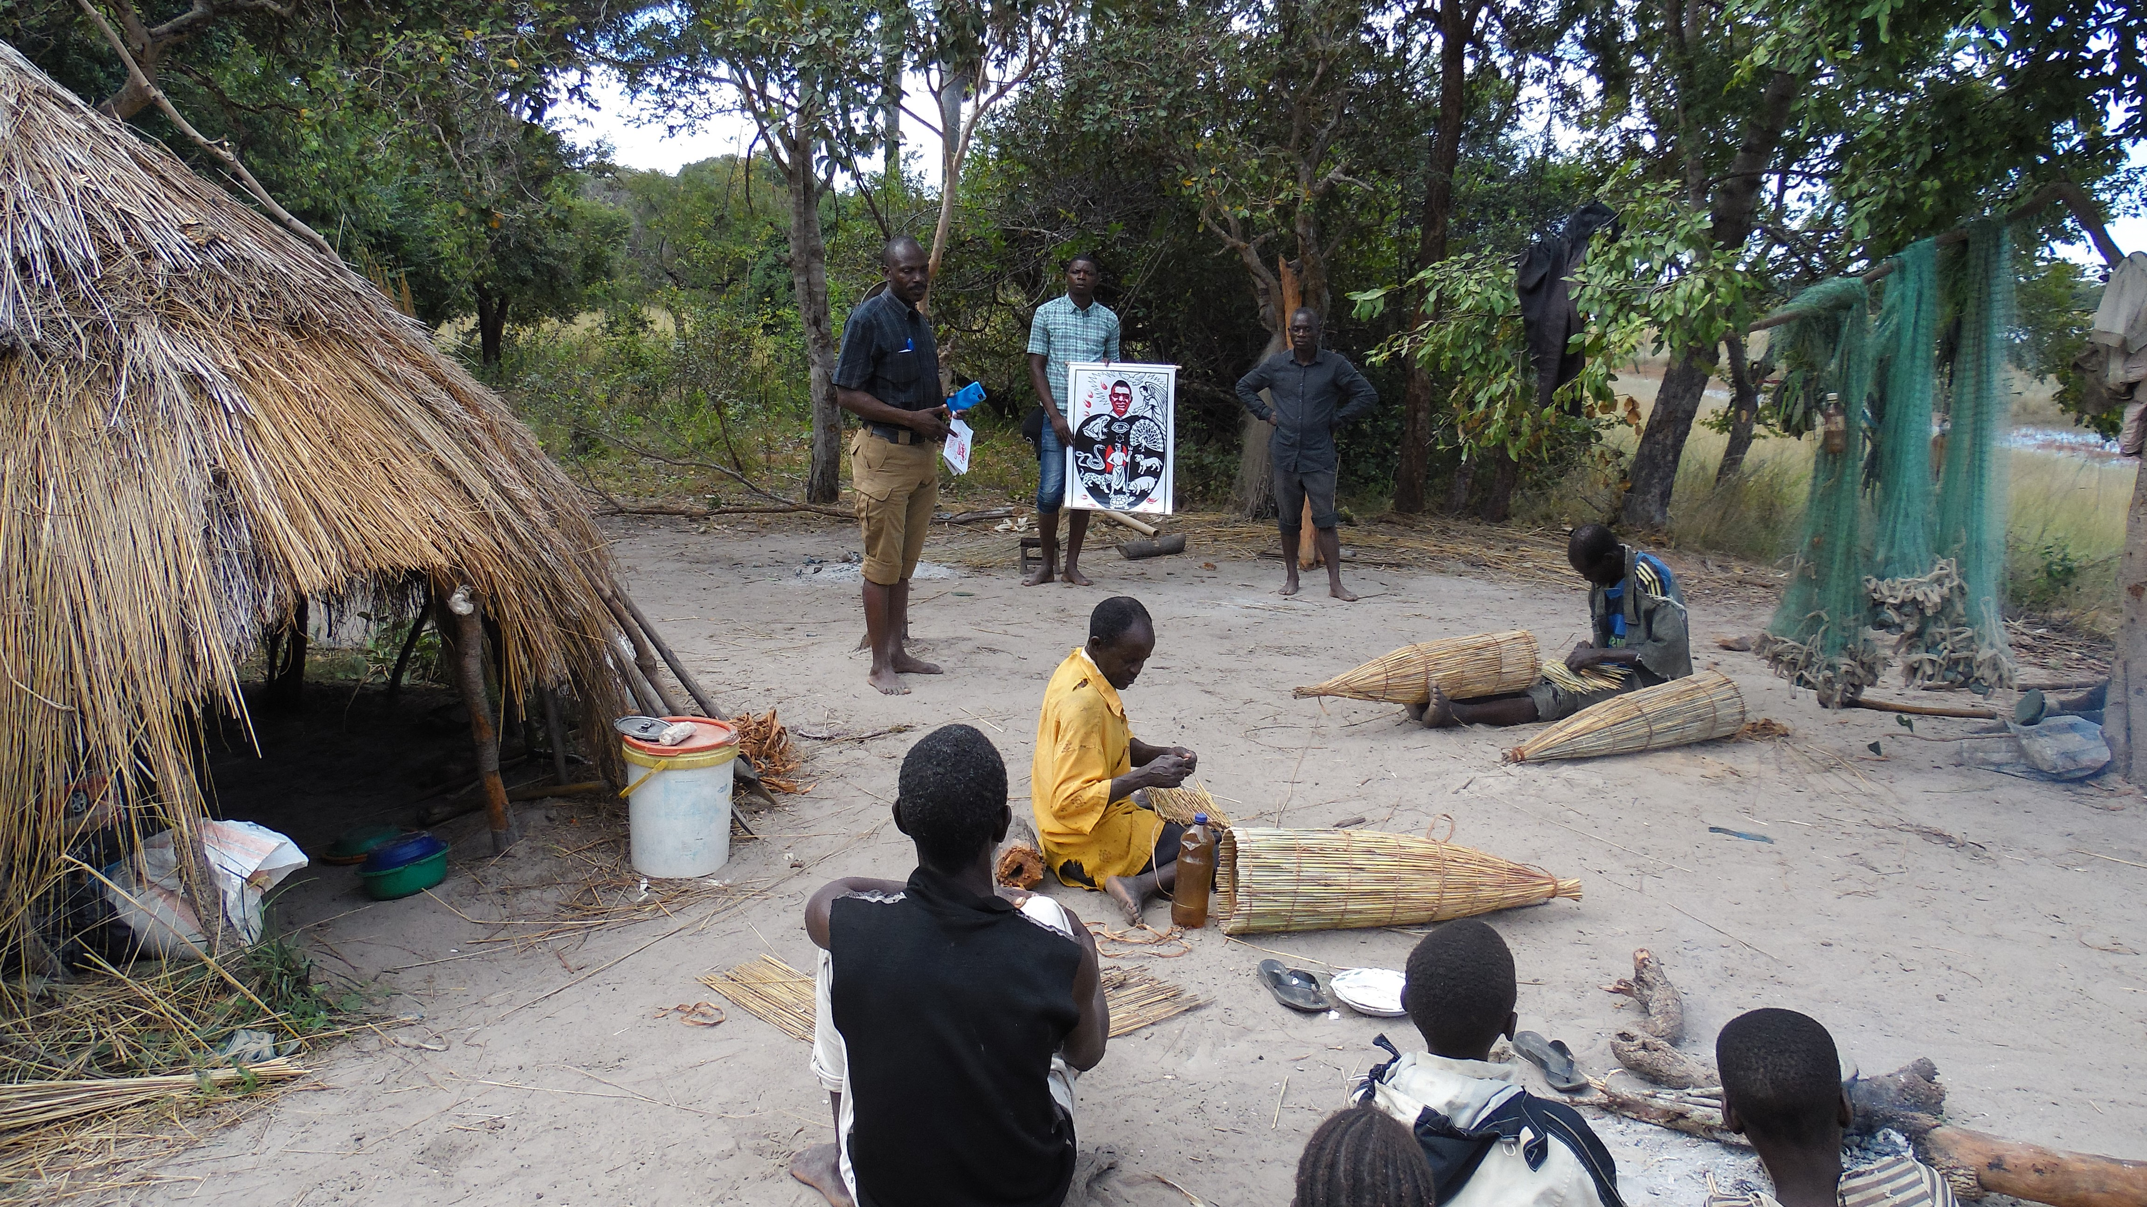
LE COEUR VICTORIEUX
Cette photo montre un chrétien qui reste fidèle et remporte le
victoire sur les épreuves et les tentations douloureuses.
Alors qu’il est tenté de toutes parts, il reste ferme et tient bon jusqu’au bout, étant victorieux par Jésus-Christ. Non seulement il est entré dans la course chrétienne, mais il y continue, courant avec détermination, "gardant les yeux fixés sur Jésus, de qui dépend notre foi, du début à la fin". (Hébreux 12 : 1 - 2)
Cette personne est prête à rencontrer Dieu et est comme un arbre qui pousse au bord d'un ruisseau ; qui porte ses fruits au bon moment ; comme un sarment de vraie vigne,
portant beaucoup de fruits.
Il se souvient des paroles de Jésus.
Heureux serez-vous quand les gens vous insulteront, vous persécuteront et diront contre vous toutes sortes de mauvais mensonges, parce que vous êtes mes disciples. Soyez heureux et joyeux, car une grande récompense vous est réservée dans le ciel. (Matthieu 5 : 11 - 12)
ALL NATIONS GOSPEL PUBLISHERS
www.angp-hb.co.za

Slide 21
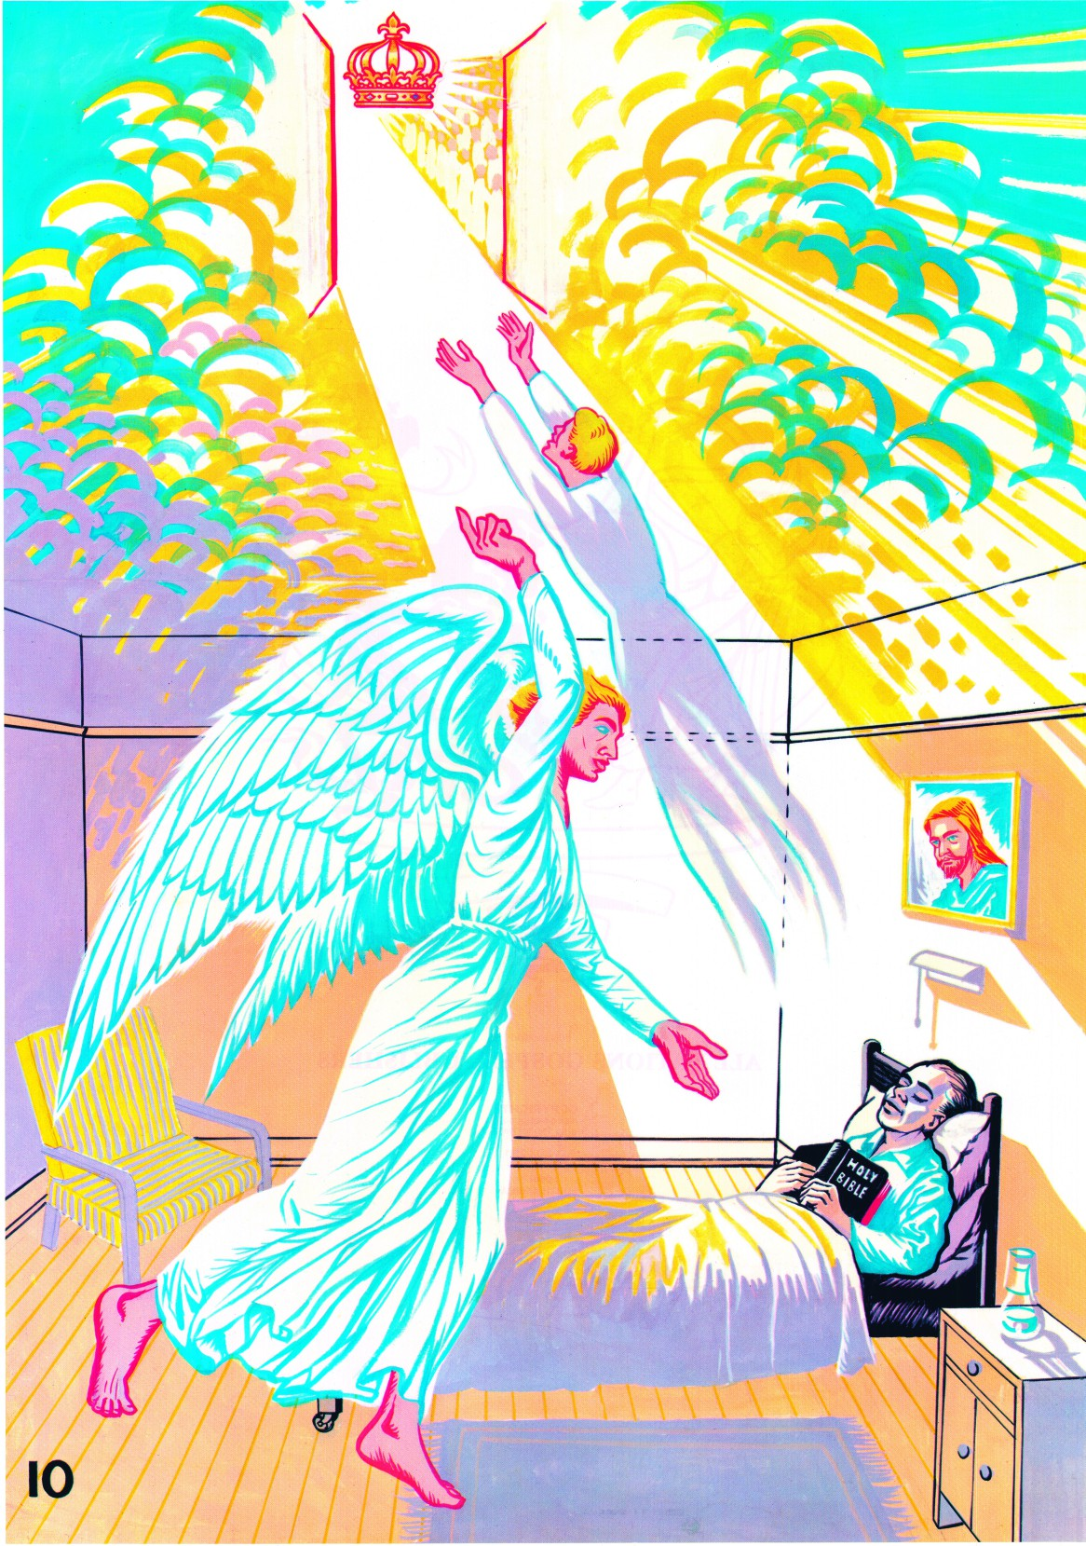
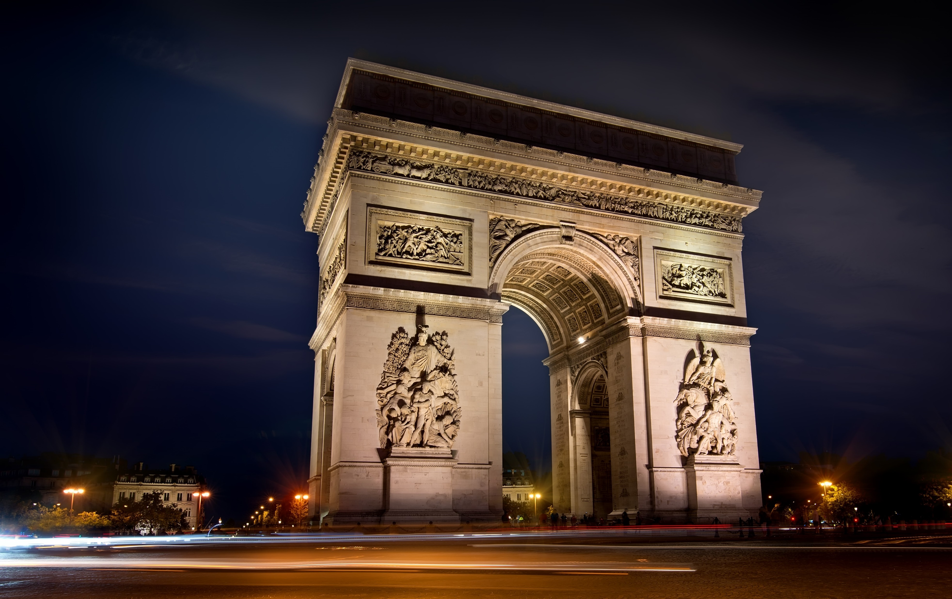
LE GLORIEUX RETOUR À LA MAISON
ALL NATIONS GOSPEL PUBLISHERS
www.angp-hb.co.za

Slide 22
LE GLORIEUX RETOUR À LA MAISON
Jésus a dit : Je suis la résurrection et la vie. Celui qui croit en moi vivra, même s'il meurt ; et quiconque vit et croit en moi ne mourra jamais. (Jean 11 : 25-26)
Celui qui entend mes paroles et croit en Celui qui m'a envoyé a la vie éternelle. Il ne sera pas jugé, mais il est déjà passé de la mort à la vie. (Jean 5 : 24)
La mort n'apporte ni peur ni punition au chrétien.
La mort est détruite ; la victoire est totale ! Où est la mort ta victoire ? Où est la mort ton pouvoir de blesser ?
Merci à Dieu qui nous donne le victoire par
notre Seigneur Jésus-Christ !
(1 Corinthiens 15 : 54 - 57)
Heureux ceux qui meurent désormais au service du Seigneur. Oui, oui ! répond l’Esprit. Ils profiteront du repos de leur dur labeur, car les résultats de leur service les accompagnent. » (Apocalypse 14 : 13)
ALL NATIONS GOSPEL PUBLISHERS
www.angp-hb.co.za

Slide 23

LE COEUR DE L'HOMME
LE COEUR DU PÉCHEUR
LE COEUR CONVAINCU DU PÉCHÉ
LE COEUR REPENTIANT
MOURIR AVEC LE CHRIST
LE TEMPLE DE DIEU
LE COEUR VICTORIEUX
LE GLORIEUX RETOUR À LA MAISON
www.angp-hb.co.za
ALL NATIONS GOSPEL PUBLISHERS

Slide 24
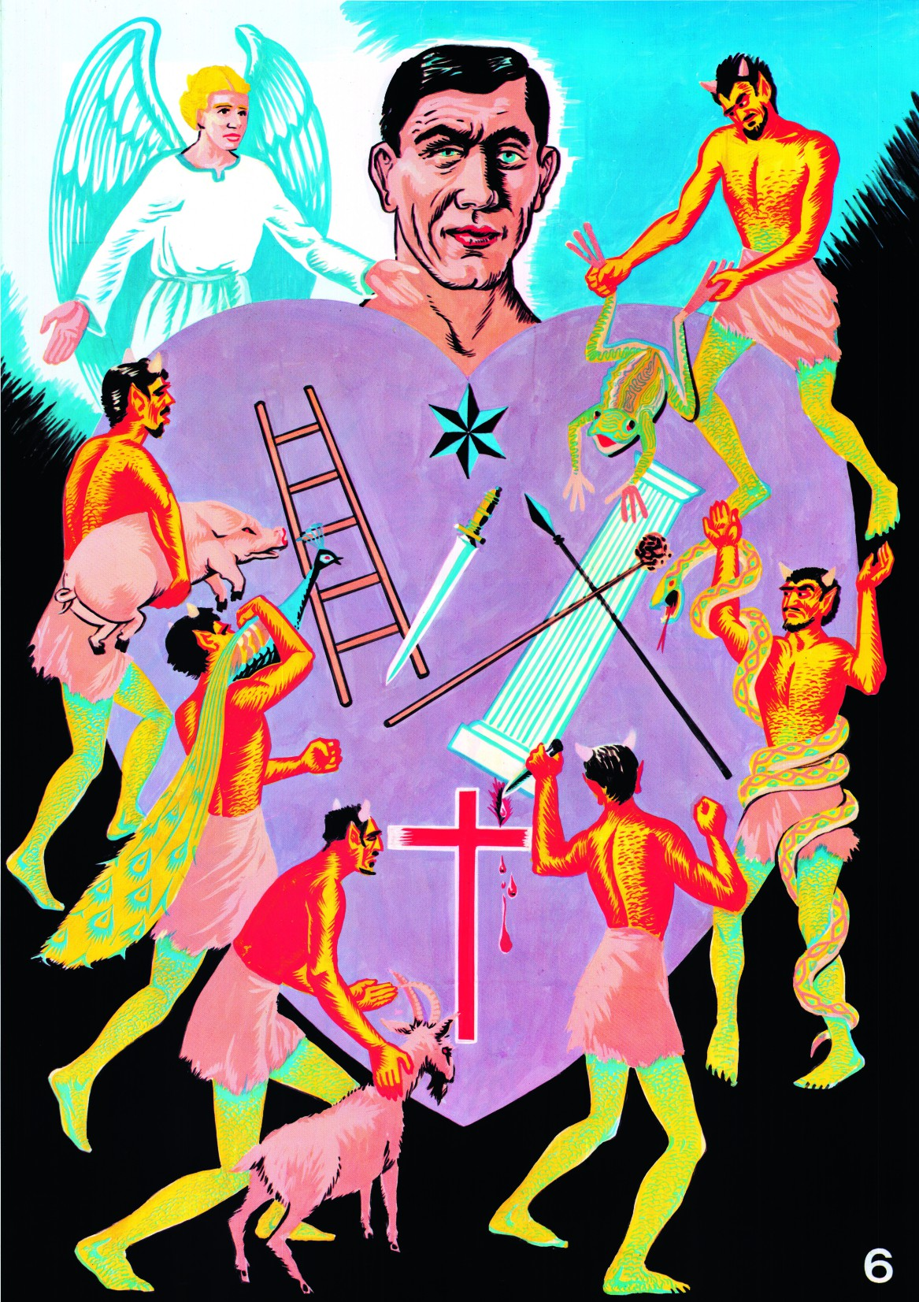
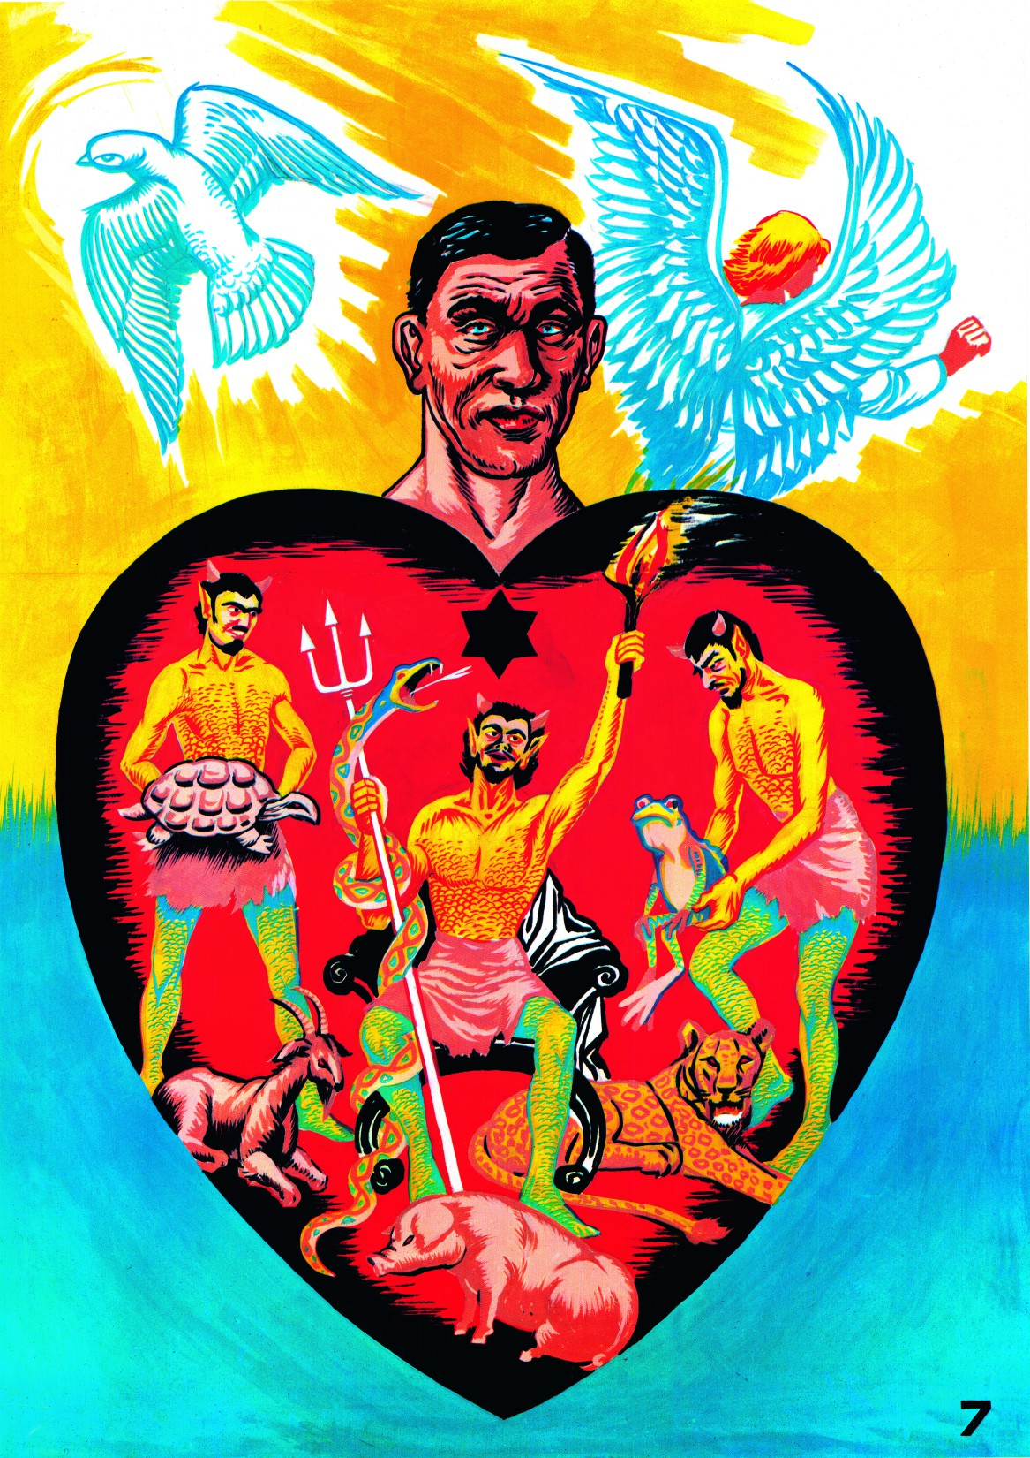
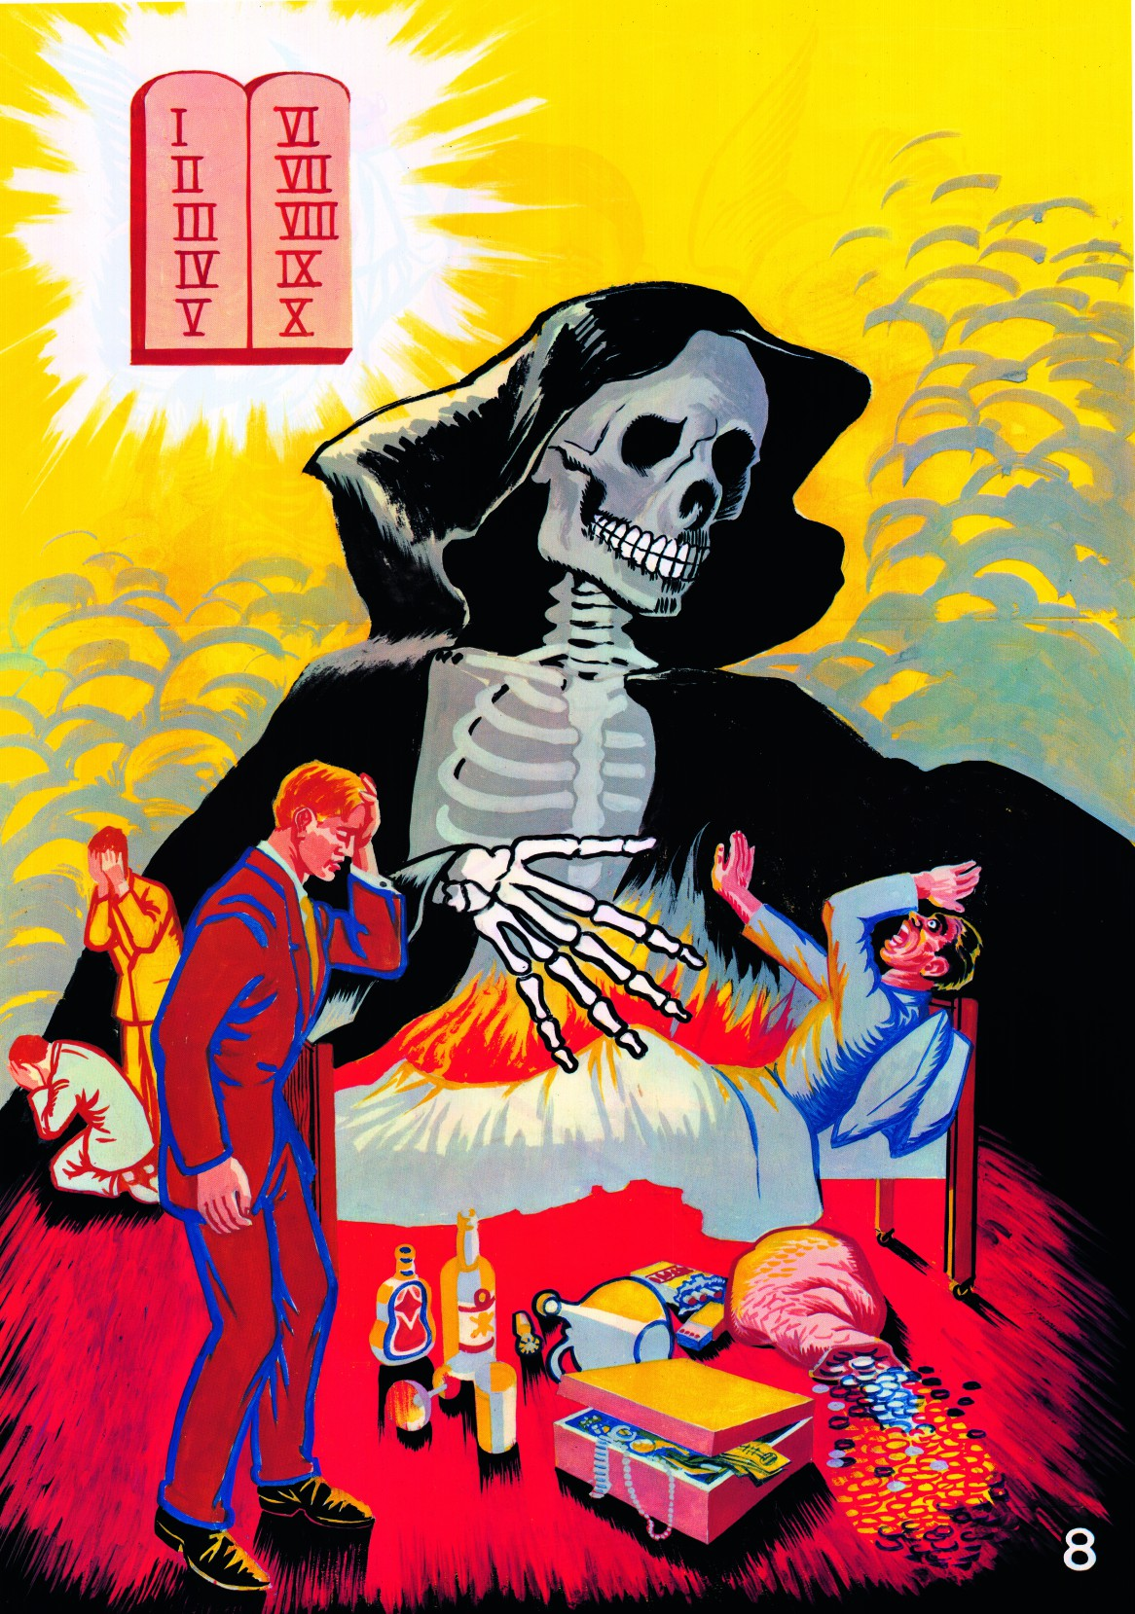
LE COEUR DE L'HOMME
LE COEUR DU PÉCHEUR
LE COEUR CONVAINCU DU PÉCHÉ
LE COEUR REPENTIANT
MOURIR AVEC LE CHRIST
LE TEMPLE DE DIEU
LE COEUR VICTORIEUX
LE GLORIEUX RETOUR À LA MAISON
"Celui qui croit tenir bon devrait faire attention à ne pas tomber." (1 Corinthiens 10 : 12)
…….. Puis il sort et amène sept autres esprits encore pires que lui, et ils viennent y vivre. Donc, quand tout est fini, cette personne est dans un état pire qu’au début.
(Luc 11 : 24 - 26)
-----------------------------------------------------------------------
Loin de moi, vous qui êtes sous la malédiction de Dieu ! Allez au feu éternel qui a été préparé pour le diable et ses anges ! (Matthieu 25 : 41)
LE COEUR TENTÉ ET DÉVISÉ
LE CŒUR RÉTRODIDI OU TÊTÉ
LE JUGEMENT DU PÉCHEUR
www.angp-hb.co.za
ALL NATIONS GOSPEL PUBLISHERS

Slide 25
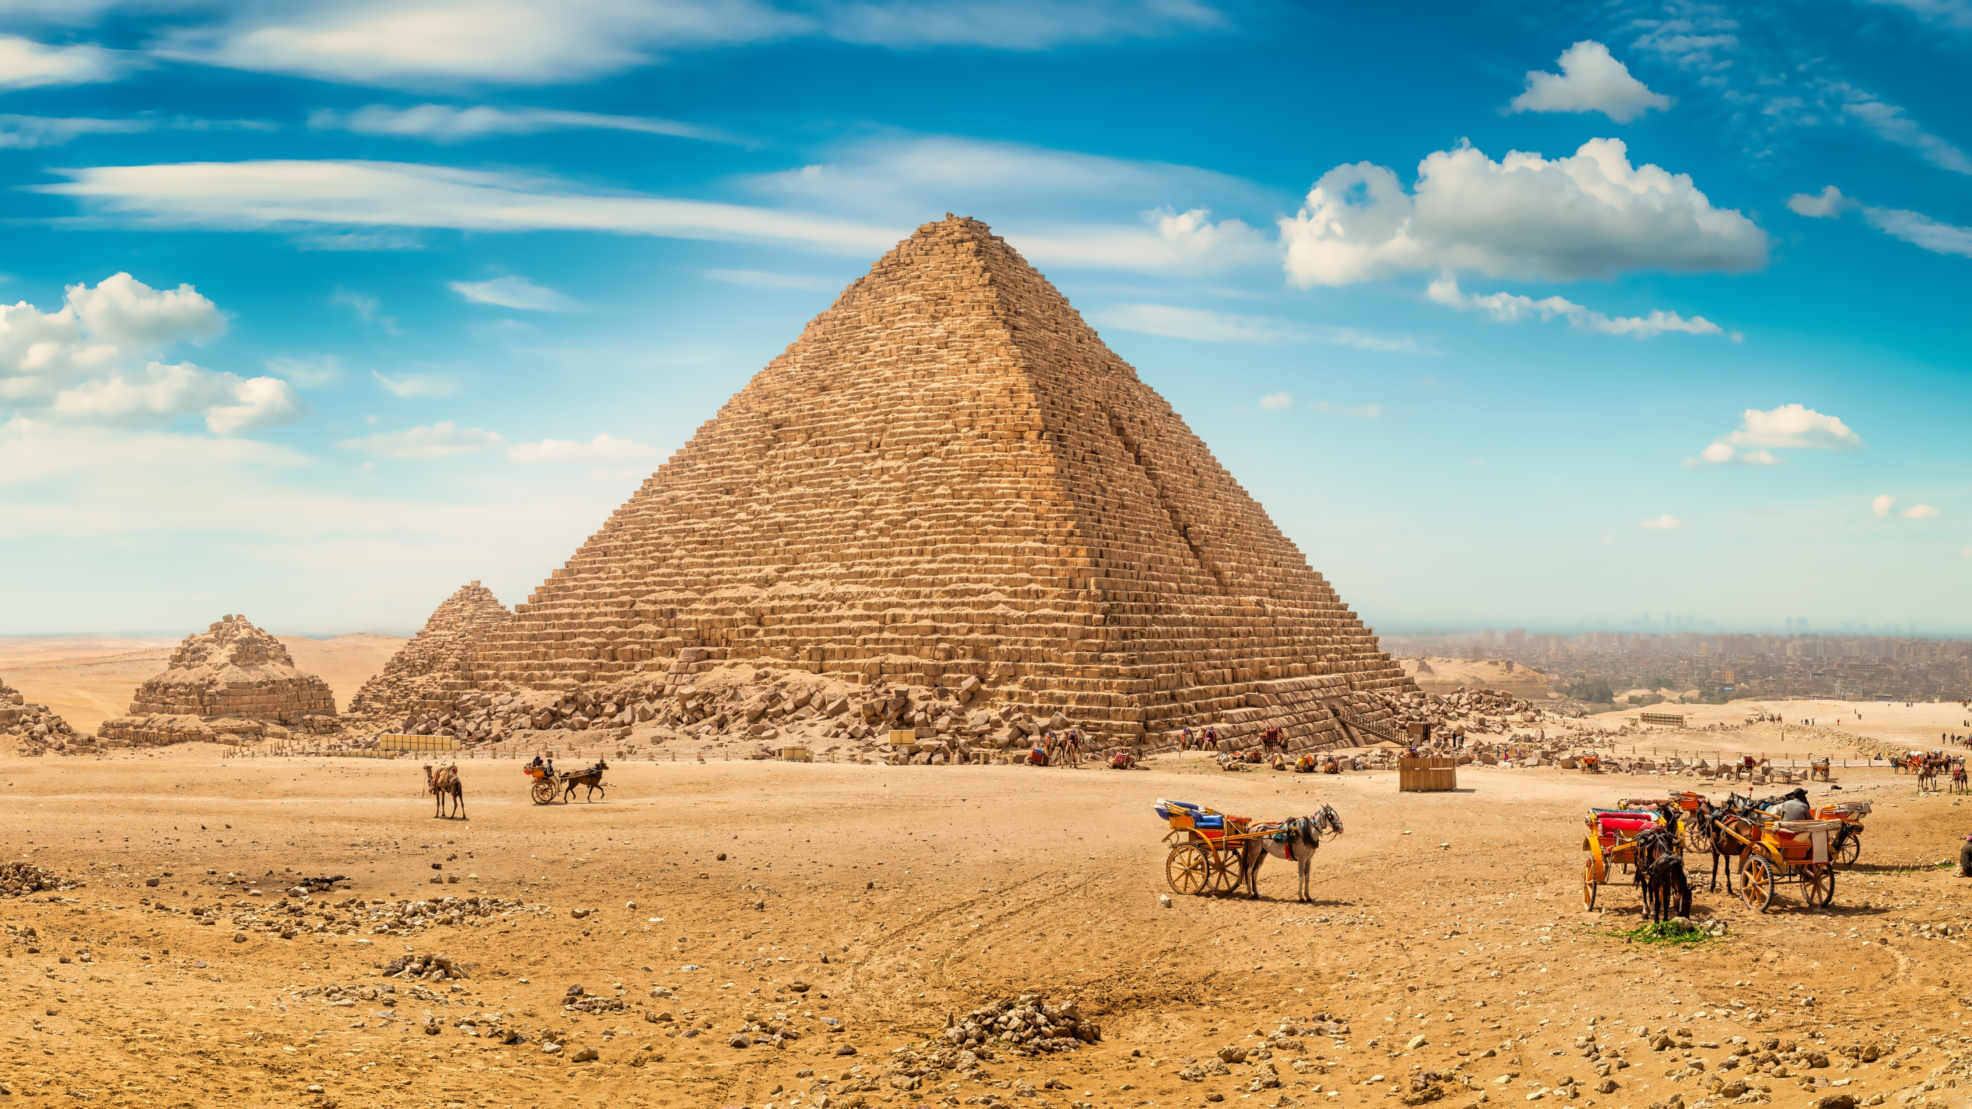
LE COEUR TENTÉ ET DÉVISÉ
ALL NATIONS GOSPEL PUBLISHERS
www.angp-hb.co.za

Slide 26
LE COEUR TENTÉ ET DÉVISÉ
C'est la triste image de celui qui a reculé
dans ses anciennes habitudes.
La lumière à l'intérieur s'est estompée,
et les images dans son cœur,
montrant sa volonté de souffrir avec Christ, sont tombés et ne sont plus debout. Il est entouré de tentations auxquelles il cède lentement, au lieu d'y résister. Au lieu d’écouter la voix de Dieu, il commence maintenant à écouter les suggestions astucieuses et les fausses promesses du diable.
Bien qu'il soit encore un pratiquant, cachant ses désirs pour les choses du monde sous une forme de religion,
l'amour pour Dieu s'est refroidi dans son cœur.
Obéissez aux avertissements de notre Seigneur Jésus lorsqu'il dit : "Veillez et priez pour ne pas tomber dans la tentation." (Matthieu 26 : 41)
"Celui qui croit tenir bon devrait faire attention à ne pas tomber." (1 Corinthiens 10 : 12)
ALL NATIONS GOSPEL PUBLISHERS
www.angp-hb.co.za

Slide 27
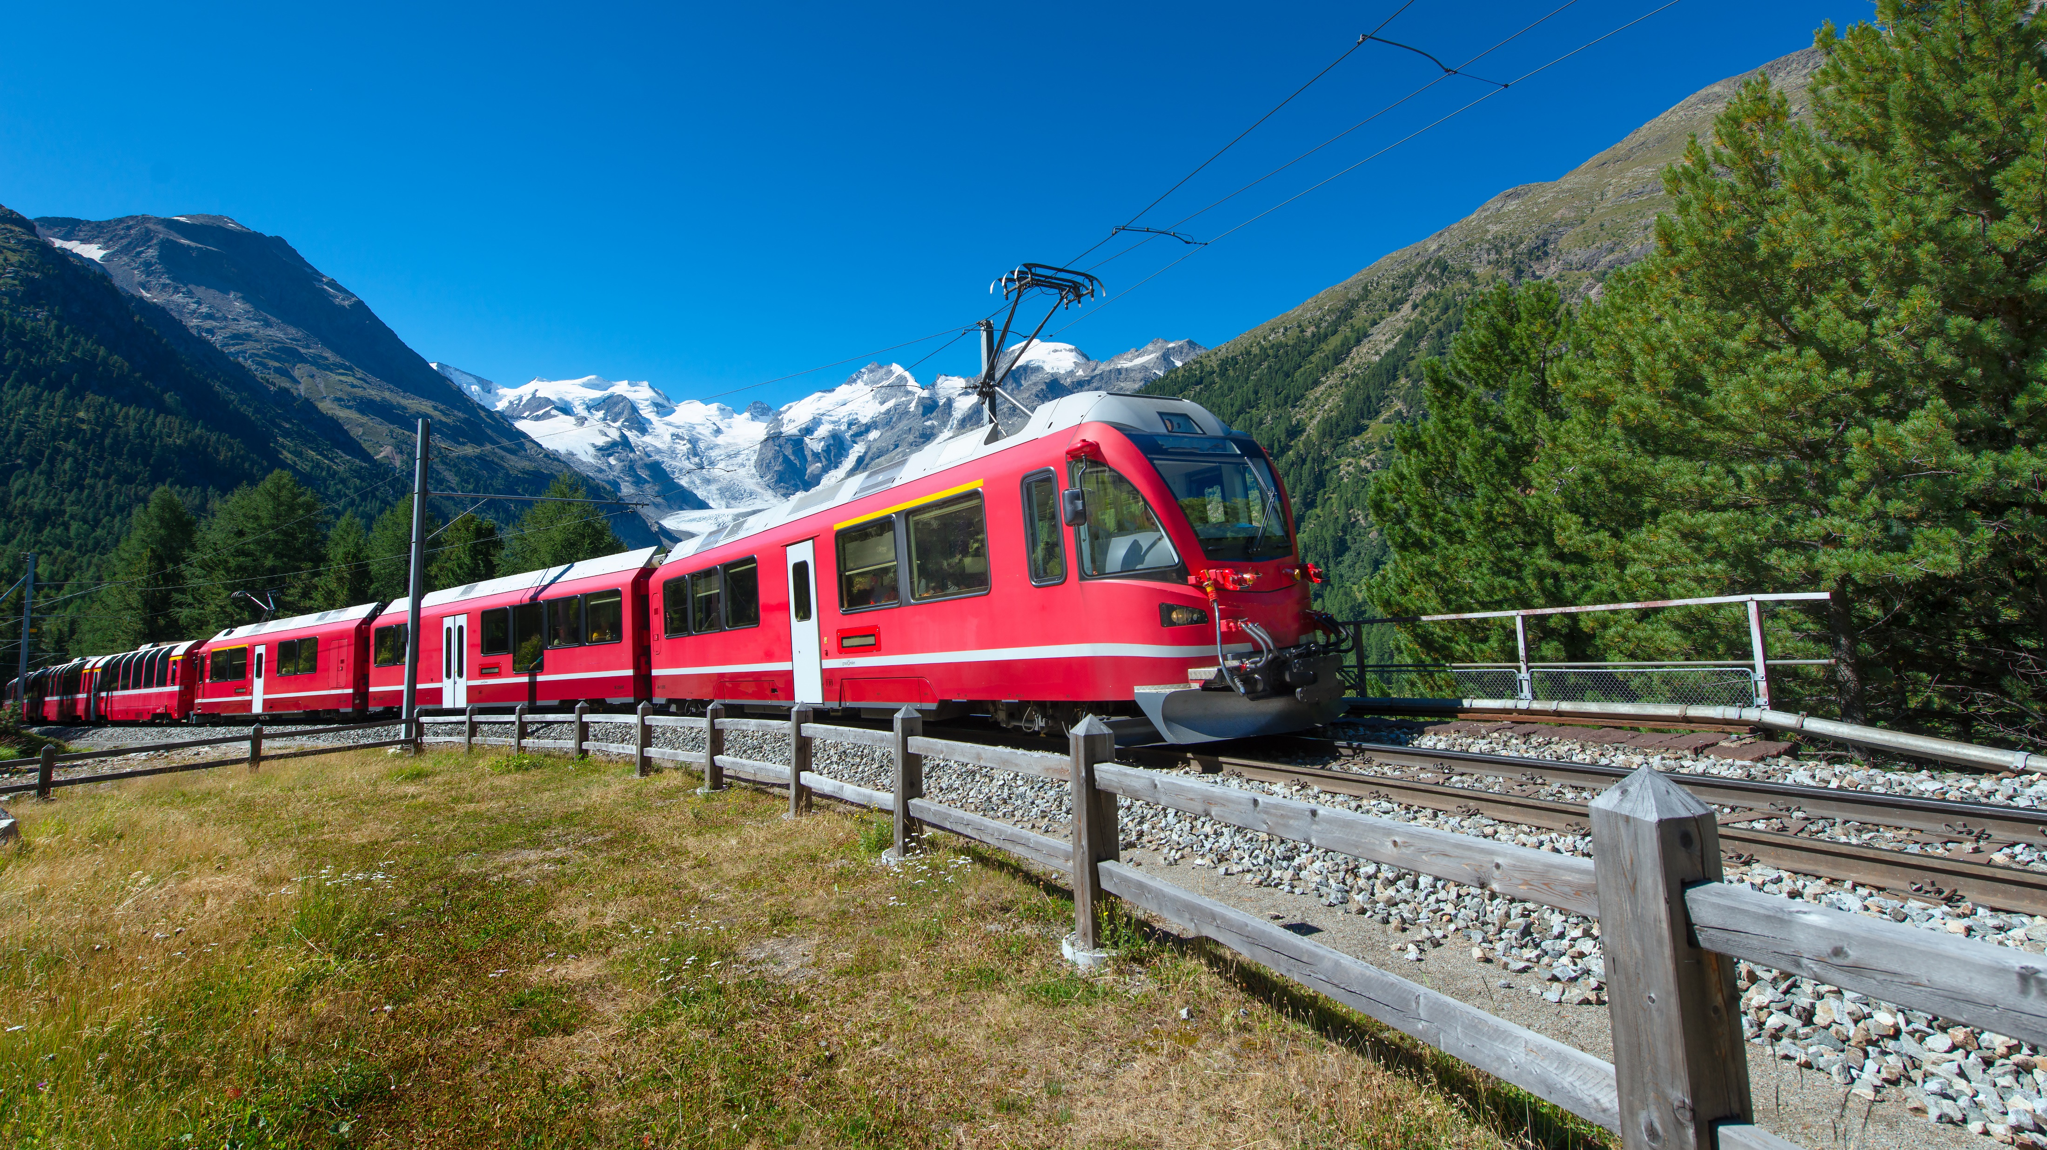
CŒUR RÉTROGRADE OU TÊTÉ
ALL NATIONS GOSPEL PUBLISHERS
www.angp-hb.co.za

Slide 28
CŒUR RÉTROGRADE OU TÊTÉ
Cette image révèle la condition de la personne qui est retombée complètement dans ses anciennes habitudes, malgré ce que Dieu a fait pour elle.
Jésus lui-même a décrit cette personne lorsqu'il a dit : Lorsqu'un mauvais esprit sort d'une personne, il parcourt des pays arides à la recherche d'un endroit où se reposer. S'il n'en trouve pas, il se dit : Je retournerai chez moi. Alors, il rentre et trouve la maison propre et bien rangée. Puis il sort et amène sept autres esprits encore pires que lui, et ils viennent y vivre. Donc, quand tout est fini, cette personne est dans un état pire qu’au début. (Luc 11 : 24 - 26)
Ce qui leur est arrivé montre que les proverbes sont vrais. Un chien retourne à ce qu'il a vomi et Un cochon lavé retourne se rouler dans la boue.
(2 Pierre 2 : 22)
ALL NATIONS GOSPEL PUBLISHERS
www.angp-hb.co.za

Slide 29
Donc, quand tout est fini, cette personne est dans un état pire qu’au début.
ALL NATIONS GOSPEL PUBLISHERS
www.angp-hb.co.za

Slide 30
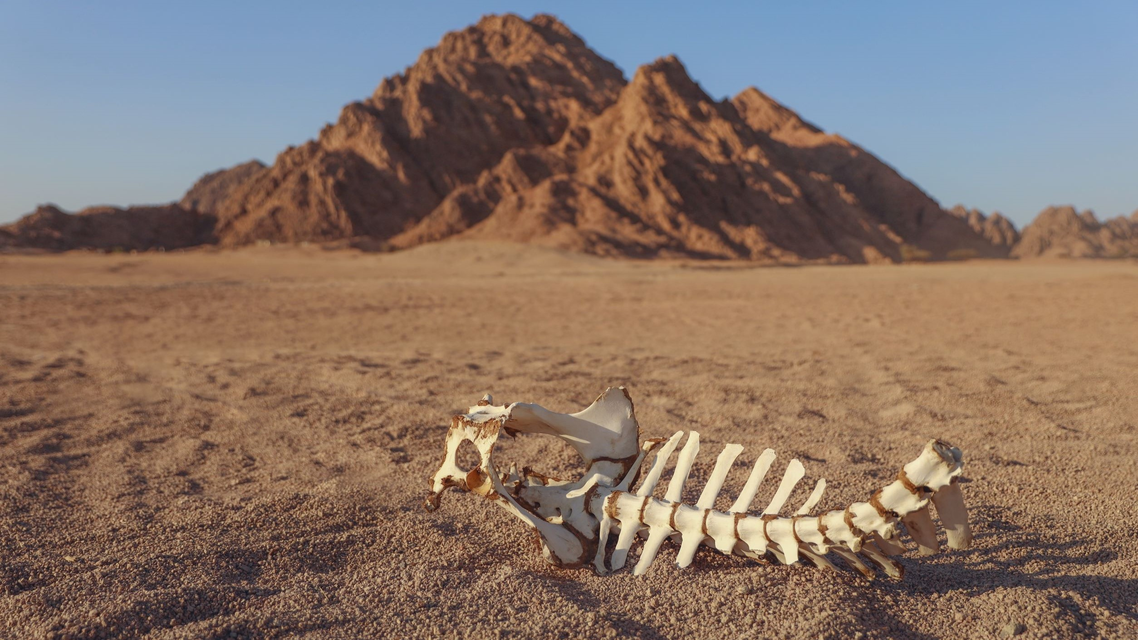
LE JUGEMENT DU PÉCHEUR
ALL NATIONS GOSPEL PUBLISHERS
www.angp-hb.co.za

Slide 31
LE JUGEMENT DU PÉCHEUR
Nous trouvons ici le pécheur obstiné qui ne voulait plus ouvrir son cœur à Dieu.
Les faux plaisirs du péché ont disparu, et la terrible réalité du coût élevé et effroyable du péché doit être affrontée maintenant.
Ses amis ont peur de se tenir à son chevet, et leurs paroles creuses de réconfort ne peuvent plus l’aider maintenant. Ses richesses ne peuvent ni prolonger sa vie, ni sauver son âme, ni réduire l'agonie de son âme.
Ce pécheur mourant qui a rejeté le pardon et l'amour de Dieu au cours de sa vie doit maintenant entendre la voix de son juge, le Sauveur qu'il a rejeté, disant :
Loin de moi, vous qui êtes sous la malédiction de Dieu ! Allez au feu éternel qui a été préparé pour le diable et ses anges ! (Matthieu 25 : 41)
ALL NATIONS GOSPEL PUBLISHERS
www.angp-hb.co.za

Slide 32
LE COEUR DE L'HOMME
“Celui qui croit tenir bon doit faire attention à ne pas tomber. » (1 Corinthiens 10 : 12)
…….. Puis il sort et amène sept autres esprits encore pires que lui, et ils viennent y vivre. Donc, quand tout est fini, cette personne est dans un état pire qu’au début.
(Luc 11 : 24 - 26)
------------------------------------------------------------------------------
« Loin de moi, vous qui êtes sous la malédiction de Dieu ! Allez au feu éternel qui a été préparé pour le diable et ses anges ! (Matthieu 25 : 41)
BIEN QUE NOUS NE DEVONS PAS EN FAIRE PARTIE, NOUS DEVONS TOUJOURS ÊTRE CONSCIENTS DU DANGER DU PÉCHÉ.
LE COEUR TENTÉ ET DÉVISÉ
LE CŒUR RÉTRODIDI OU TÊTÉ
LE JUGEMENT DU PÉCHEUR
www.angp-hb.co.za
ALL NATIONS GOSPEL PUBLISHERS

Slide 33
CE JOUR VIIENDRA POUR NOUS TOUS.
ES-TU PRÊT?

Slide 34

“À Celui qui est capable de vous empêcher de tomber et de vous amener irréprochable et joyeux devant sa glorieuse présence –
au Dieu unique notre Sauveur, par Jésus-Christ notre Seigneur,
soit gloire, majesté, puissance et autorité,
du passé de tous les âges, et maintenant, et pour toujours et à jamais ! Amen"
Jude 24 - 25
Et toi qui as donné ta vie à Dieu,
"Retiens fermement les vraies paroles que je t'ai enseignées, comme exemple à suivre,
et reste dans la foi et l'amour qui sont les nôtres
en union avec Jésus-Christ.
2 Timothée 1 : 13
Cher ami, que Dieu t'aide à donner ton cœur à Celui qui t'aime,
car Il vous parle maintenant en disant :
Revenez à Moi de tout votre cœur.
Deutéronome 30 : 2
ALL NATIONS GOSPEL PUBLISHERS
www.angp-hb.co.za

